Slide 1
Oportunidades de Inversión y
Entorno Global
1 de Oct 2026

Slide 2



House View
Los inversionistas y los mercados comienzan a visualizar el escenario para 2027. No obstante aún quedan un par de eventos de los cuales estar pendientes en lo que resta del 2026.
Elecciones en EEUU
Inteligencia Artificial

Slide 3
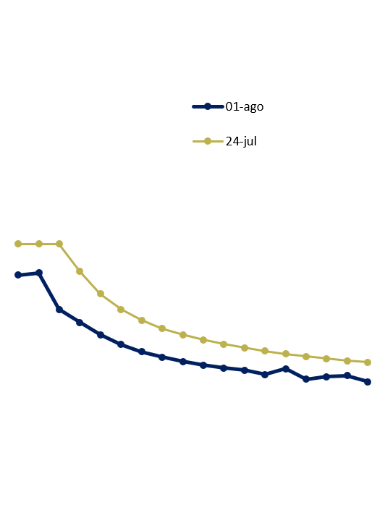
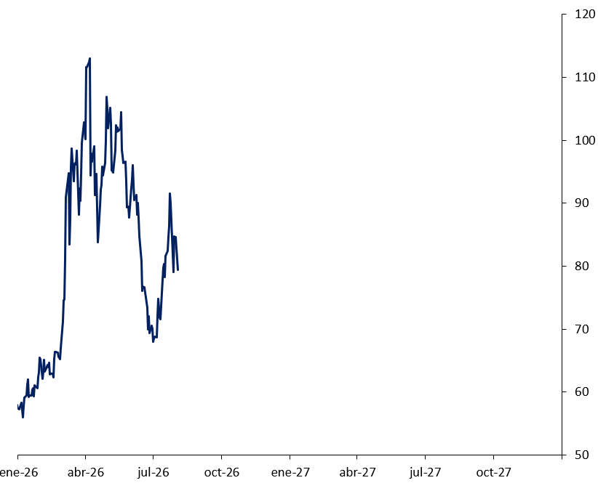


Los nuevos enfrentamientos provocaron un repunte en los precios del petróleo. Eurasia anticipa que el flujo de buques por el estrecho de Ormuz vuelva a disminuir a menos del 10% del nivel previo al conflicto.
WTI – Precio de Petróleo
(USD por barril); 1 – Ago -26
Llegada de Buques al Estrecho de Ormuz
(Acumulado Mensual; Número de Buques); 23 – Jul – 26
Anuncio de Tregua
Anuncio de Acuerdo
2,957
3,211
3,472
3,006
3,220
2,912
2,755
2,771
2,614
2,418
2,123
1,924
2,222
2,502
Se rompe el acuerdo
452
379
149
254
200
ene-25
abr-25
jul-25
oct-25
ene-26
abr-26
jul-26
oct-26
Fuente: Actinver con información del Bloomberg, IMF Portwatch y Polymarket.com

Slide 4

La economía de Estados Unidos sigue fuerte gracias a que la inversión y el consumo siguen siendo el motor de crecimiento.
US: PIB por Componentes
(YoY, %); 2T-26
US: PIB por Componentes
(Dic-22 = 100); 2T-26
6
PIB (2.1)
Consumo (1.6)
Gobierno (0.0)
Inversión (0.7) Exportaciones Importaciones
120
Consumo (1.6)
Inversión (0.7)
Gobierno (0.0)
Comercio Neto (-0.1)
Inventarios (-0.1)
PIB (2.1)
5
115
4
3
110
2
105
1
0
100
-1
95
-2
2023
2024
2025
2026
2024
2025
2026
Fuente: Actinver con información de la Fed

Slide 5
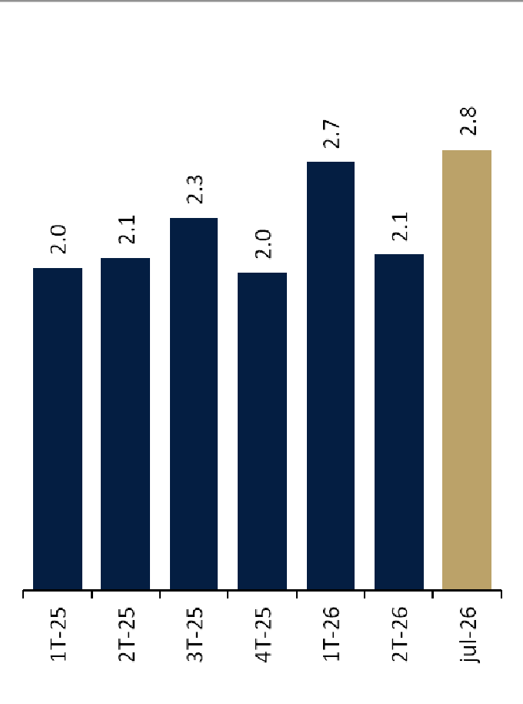
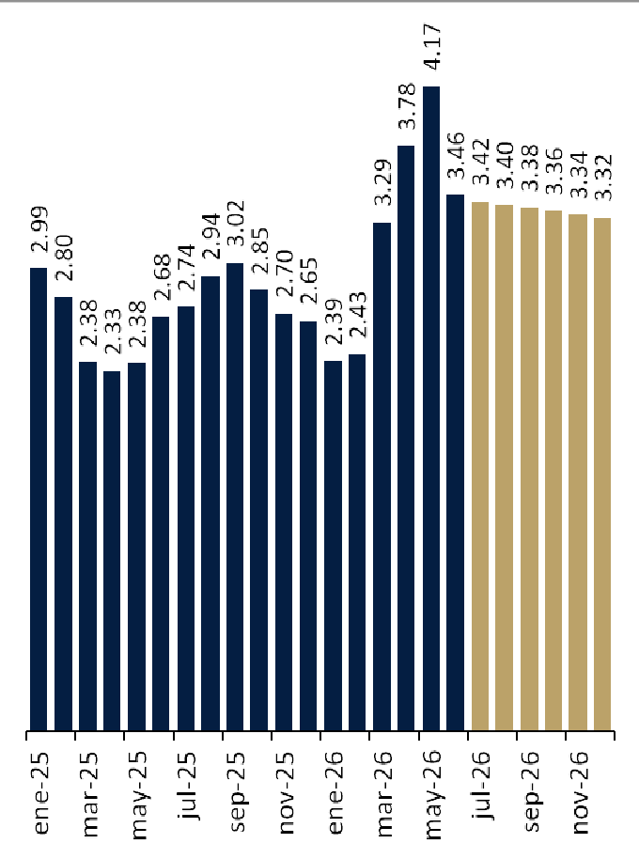
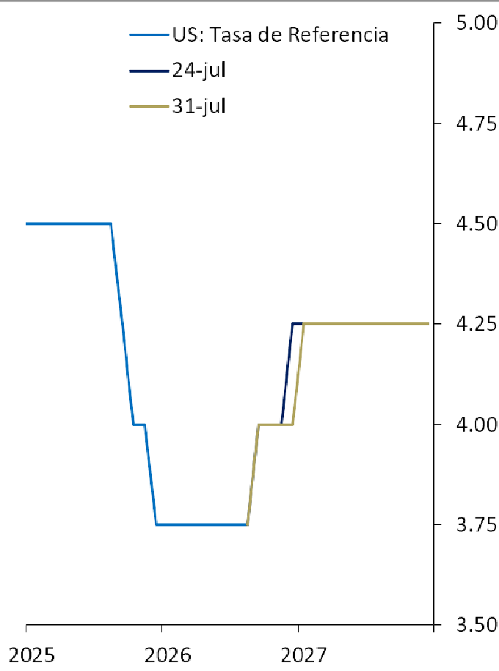

US: Economía y Política Monetaria
US: PIB
(YoY, %); 30 – Jul
US: Inflación
(YoY, %); 31 – Jul
US: Expectativa para la Fed
(Puntos); 31 – Jul
Fuente: Actinver con información de la Reserva Federal y CME.

Slide 6



Elecciones en EEUU
House
View

Slide 7
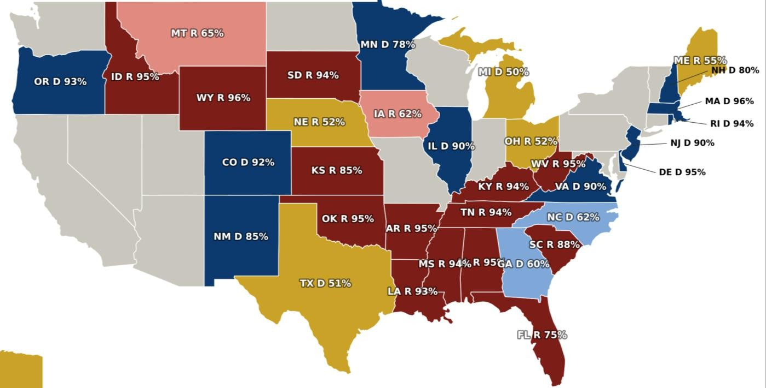

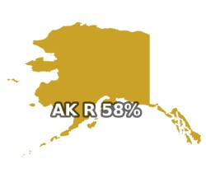

House View
En las elecciones del 3 de noviembre se renovará el 100% de la Cámara de Representantes y sólo una parte de la Cámara de Senadores.
Antes Después
Demócratas 22 15
Republicanos 13 20
Elecciones del Congreso
Elecciones al Senado– 35 sillas en juego
REPRESENTANTES
435/435
SENADO
35/100
84% prob. Demócratas Tengan mayoría
55% prob.
Republicanos Tengan mayoría
Fuente: Actinver con información de BEA, US Census Bureau, Cook Political Report, Universidad de Virginia, Inside Elections.

Slide 8



House View
En estas elecciones, los Millenials y la Generazión Z comienzan tienen cada vez más peso en los temas impulsados por el partido Demócrata. Si bien, algunas posturas chocan con las prioridades de Trump, estee seguirá teniendo la facultad de gobernar a través de Órdenes Ejecutivas.
Votantes Demócratas por Generación
(% del total del electorado demócrata)
Gen Z (1997-2012)
Boomers (1946-1964)
Millennial (1981-1996)
Silenciosa (1928-1945)
Gen X (1965-1980)
Tema | Temas que impulsarán los demócratas
Israel/Irán | Ayuda militar condicionada a respeto de derechos humanos. Presión por terminar la guerra en Medio Oriente
Salud | Ampliar la capacidad del gobierno para negociar precios de medicamentos, subsidios para seguros médicos.
Impuestos | Aumento de impuestos corporativos y/o recorte de impuestos a clase trabajadora.
Competencia | Medidas contra el monopolio de las grandes tecnológicas y la consolidación empresarial.
Inteligencia Artificial | Freno a construcción acelerada de Centros de Datos. Regulación ambiental estricta para reducir emisiones. Protección a consumidores de aumentos de tarifas eléctricas
100%
90%
80%
70%
60%
50%
40%
30%
20%
10%
0%
2008
2010
2012
2014
2016
2018
2020
2022
2024
Fuente: Actinver con información de Eurasia Group.

Slide 9
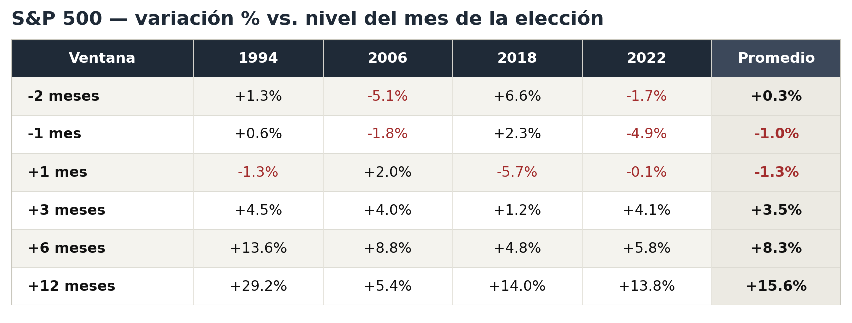

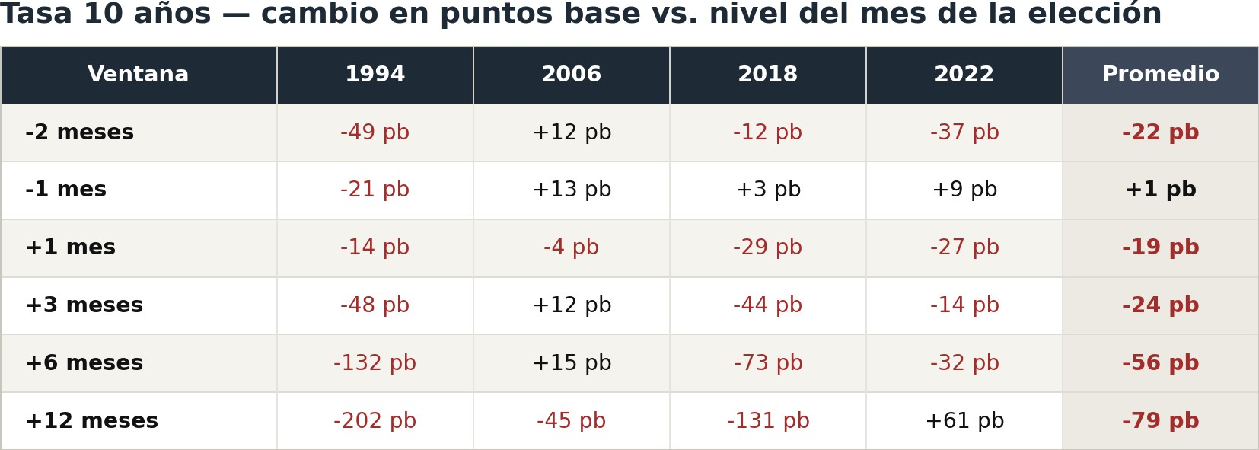
House View
Desde 1990, las elecciones intermedias han tenido un impacto en los mercados. Un Congreso dividido desafía las políticas presidenciales y da una visión de balance de poderes.
Efecto en mercados tras la pérdida de Congreso unificado (1994, 2006, 2018, 2022)
Un mes antes y después de la celebración de las elecciones, el S&P 500 suele presentar volatilidad.
No obstante, las dudas se disipan y después de tres meses, el mercado accionario retoma la racha positiva.
La tasa de 10 años suele disminuir tras el resultado de un Congreso dividido, tal vez como una interpretación de Balance de Poderes y contención del déficit público
Fuente: Actinver con información de Bloomberg.

Slide 10
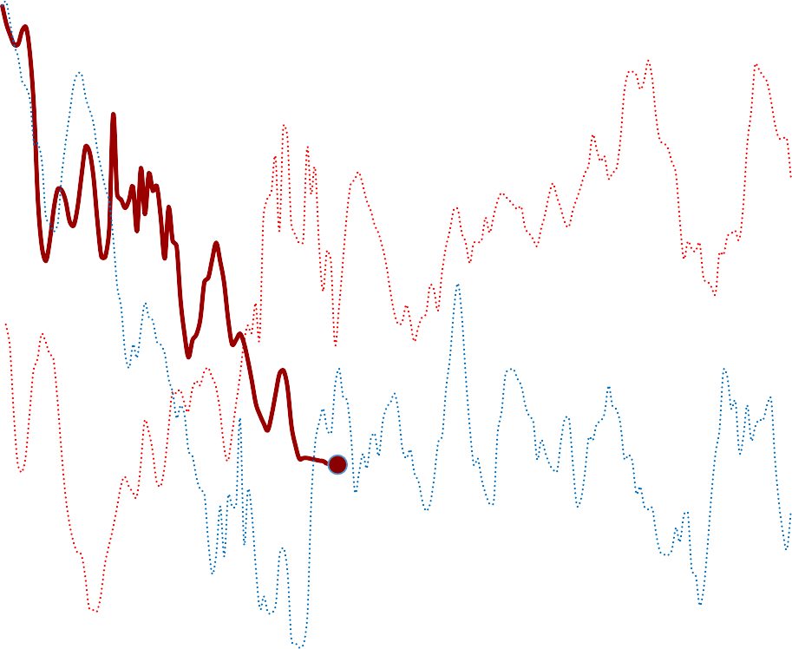




House View
Trump llega a estas elecciones en medio de una caída en su aprobación; en especial el rubro de inflación.
Aprobación Presidencial
(%); Ago-26
Cambio en aprobación de Trump en su 2do presidencia
(% respecto al inicio de mandato); Ago-26
90
Año 1
Año 2
Año 3
Año 4
-8%
Crimen
85
Trump 2do Término
Trump 1er Término
80
-12%
Inmigración
75
-22%
Economía
70
Biden
65
-29%
Política Exterior
64
60
-45%
Inflación
55
Fuente: Actinver con información de Eurasia Group y The Economist.

Slide 11
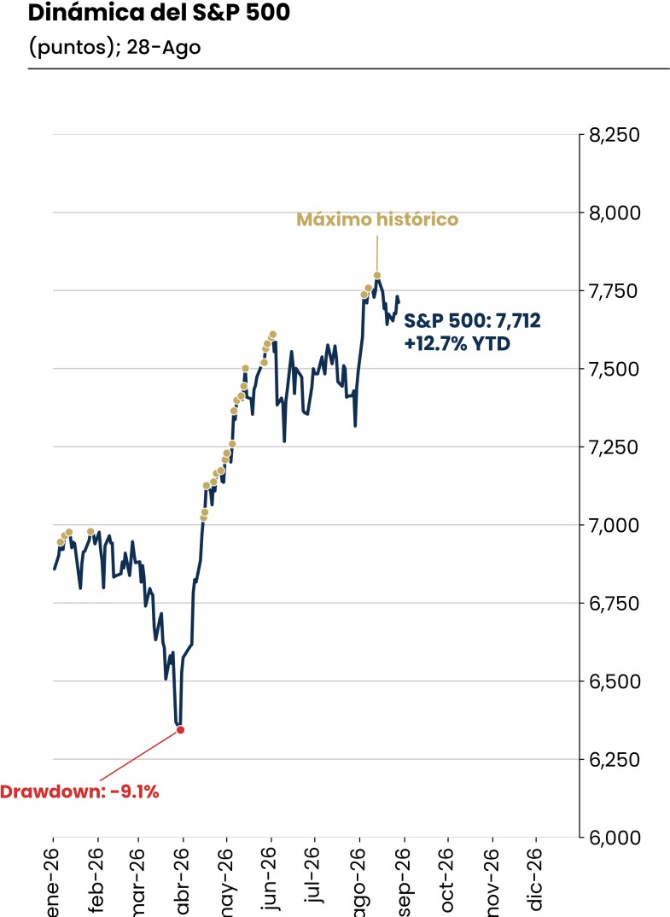
El conflicto con Irán afectó al mercado, en agregado, en los meses de marzo y abril. No obstante
House View
el efecto fue heterogéneo a través de los sectores. Mientras Energía es el sector con mayor rendimiento acumulado en el año, Consumo ha sido uno de los más afectados.
 | 2 8 - a go | Semanal | Re ndimie nto Ago | Re ndimie nto 2026
Bolsas |  | % | % | %
Desarrollados | 819 | -0.1% | 3.0% | 16.1%
SP 500 | 7,712 | 0.5% | 3.0% | 12.7%
Emergentes | 782 | 0.8% | 3.1% | 11.5%
México (USD) | 76 | -1.2% | -0.4% | 10.3%
México (MXN) | 65,474 | -0.5% | -2.2% | 1.8%
Sectores S&P | Pts | % | % | %
Energía | 952 | -2.0% | 4.3% | 38.5%
Tecnología | 6,939 | 1.8% | 5.9% | 22.1%
Materiales | 669 | -0.4% | 6.7% | 16.5%
Industrial | 1,497 | -1.7% | -1.5% | 14.0%
Inmobiliario | 283 | -1.3% | -1.2% | 11.0%
Salud | 1,993 | -2.0% | 5.2% | 10.3%
C. Básico | 937 | -0.5% | -0.5% | 8.3%
Financieras | 965 | 1.1% | 1.9% | 5.9%
Comunicaciones | 458 | 1.6% | 0.4% | 1.3%
C. Discrecional | 1,935 | 0.1% | 0.6% | 0.3%
Serv. Básicos | 432 | -0.2% | -4.0% | -0.4%
Inicio de Conflicto
Pausa del Conflicto
Fuente: Actinver con información del Bloomberg

Slide 12
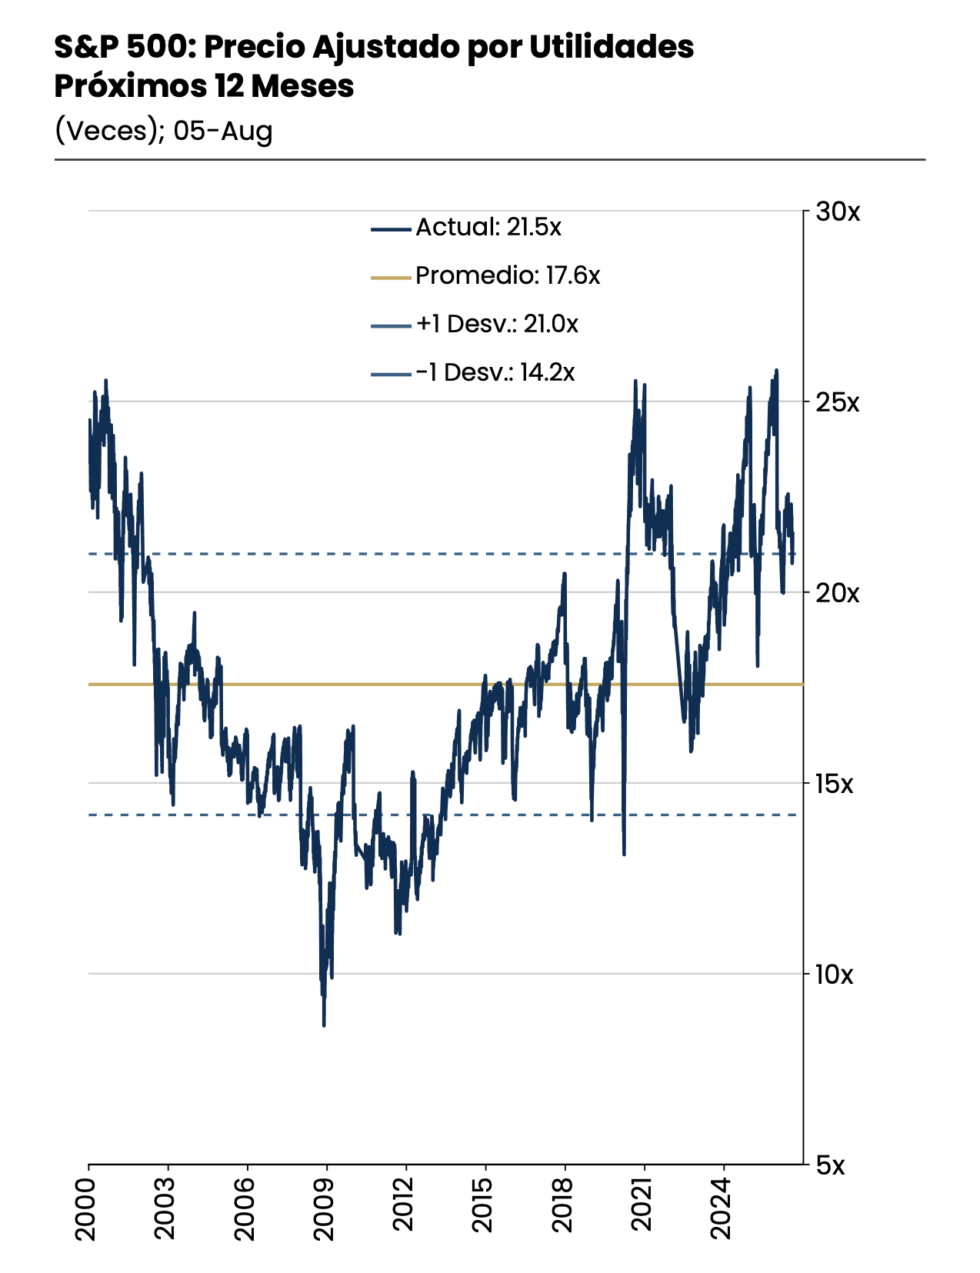
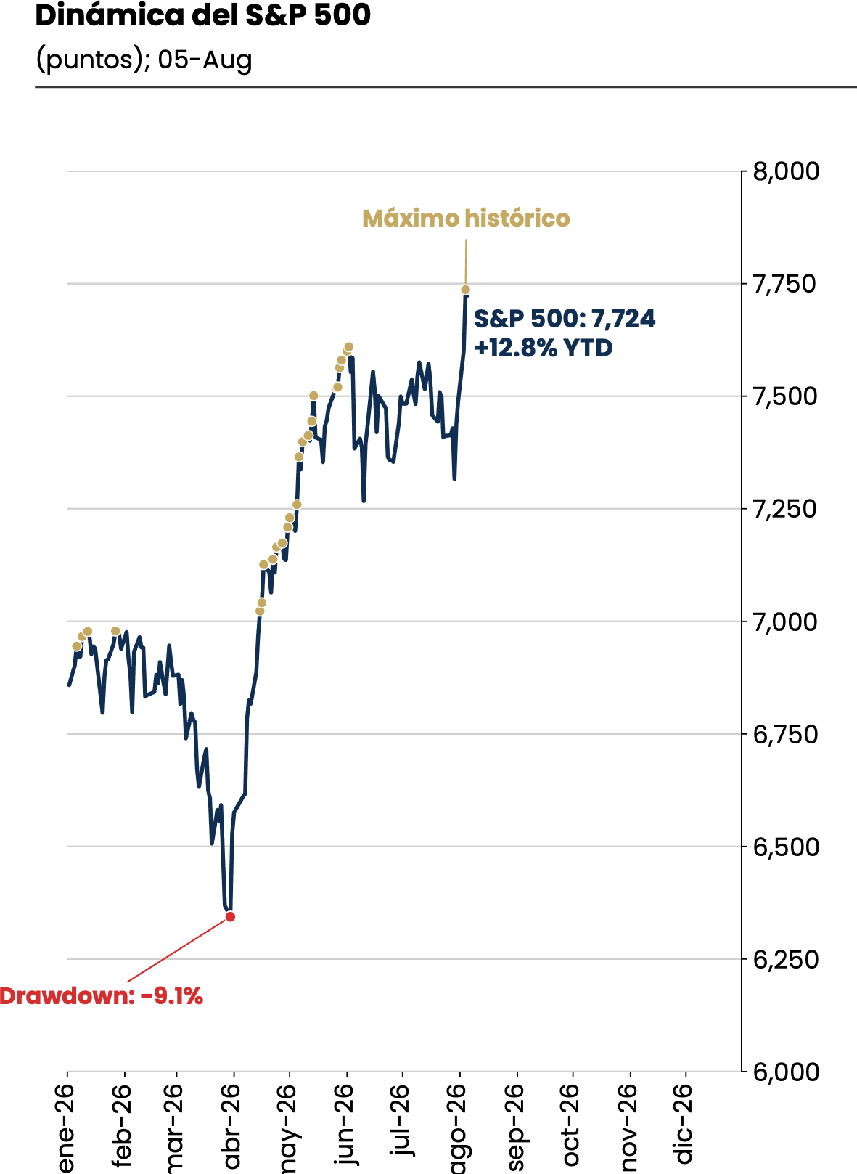
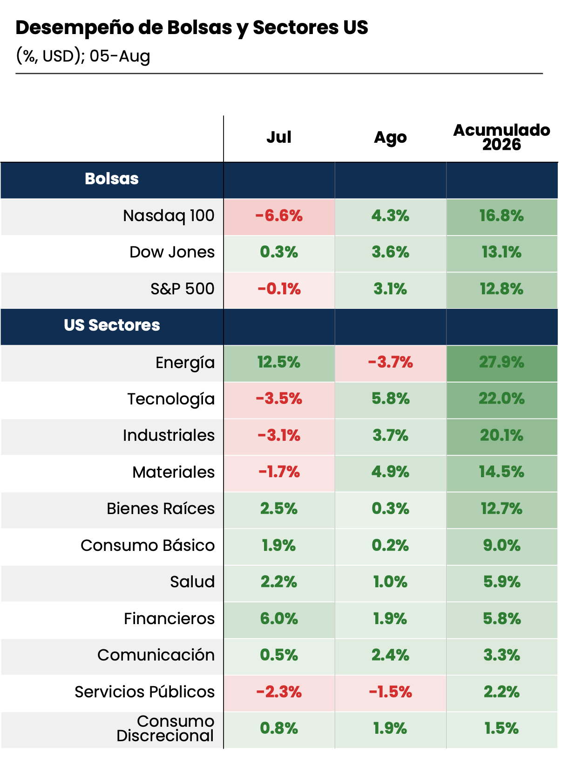

Julio marcó una pausa después del fuerte avance previo: el S&P 500 cerró prácticamente sin cambios, con una baja
marginal de 0.1%. La rotación fue evidente: Energía y Financieros lideraron, mientras Tecnología e Industriales corrigieron.
El arranque de agosto recuperó tracción, pero el mensaje central es que el mercado ya no sube sólo por múltiplos, sino por validación de resultados.

Slide 13
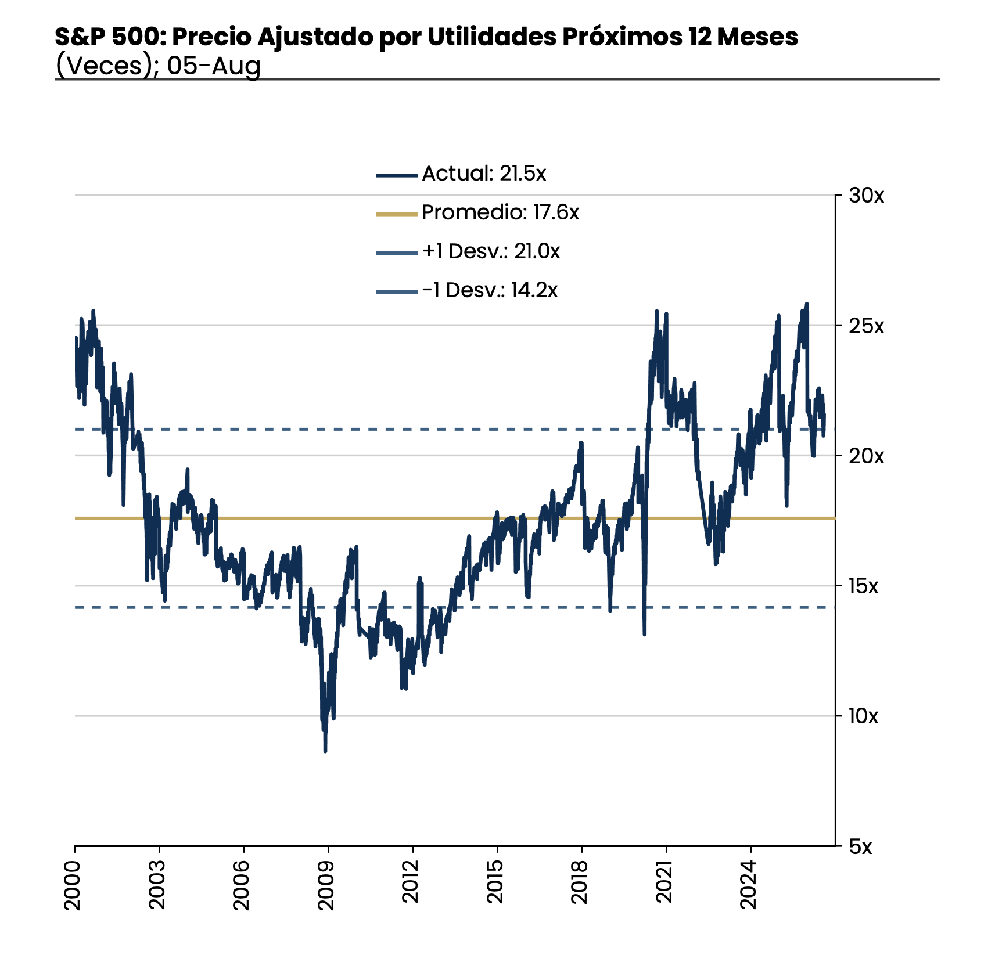
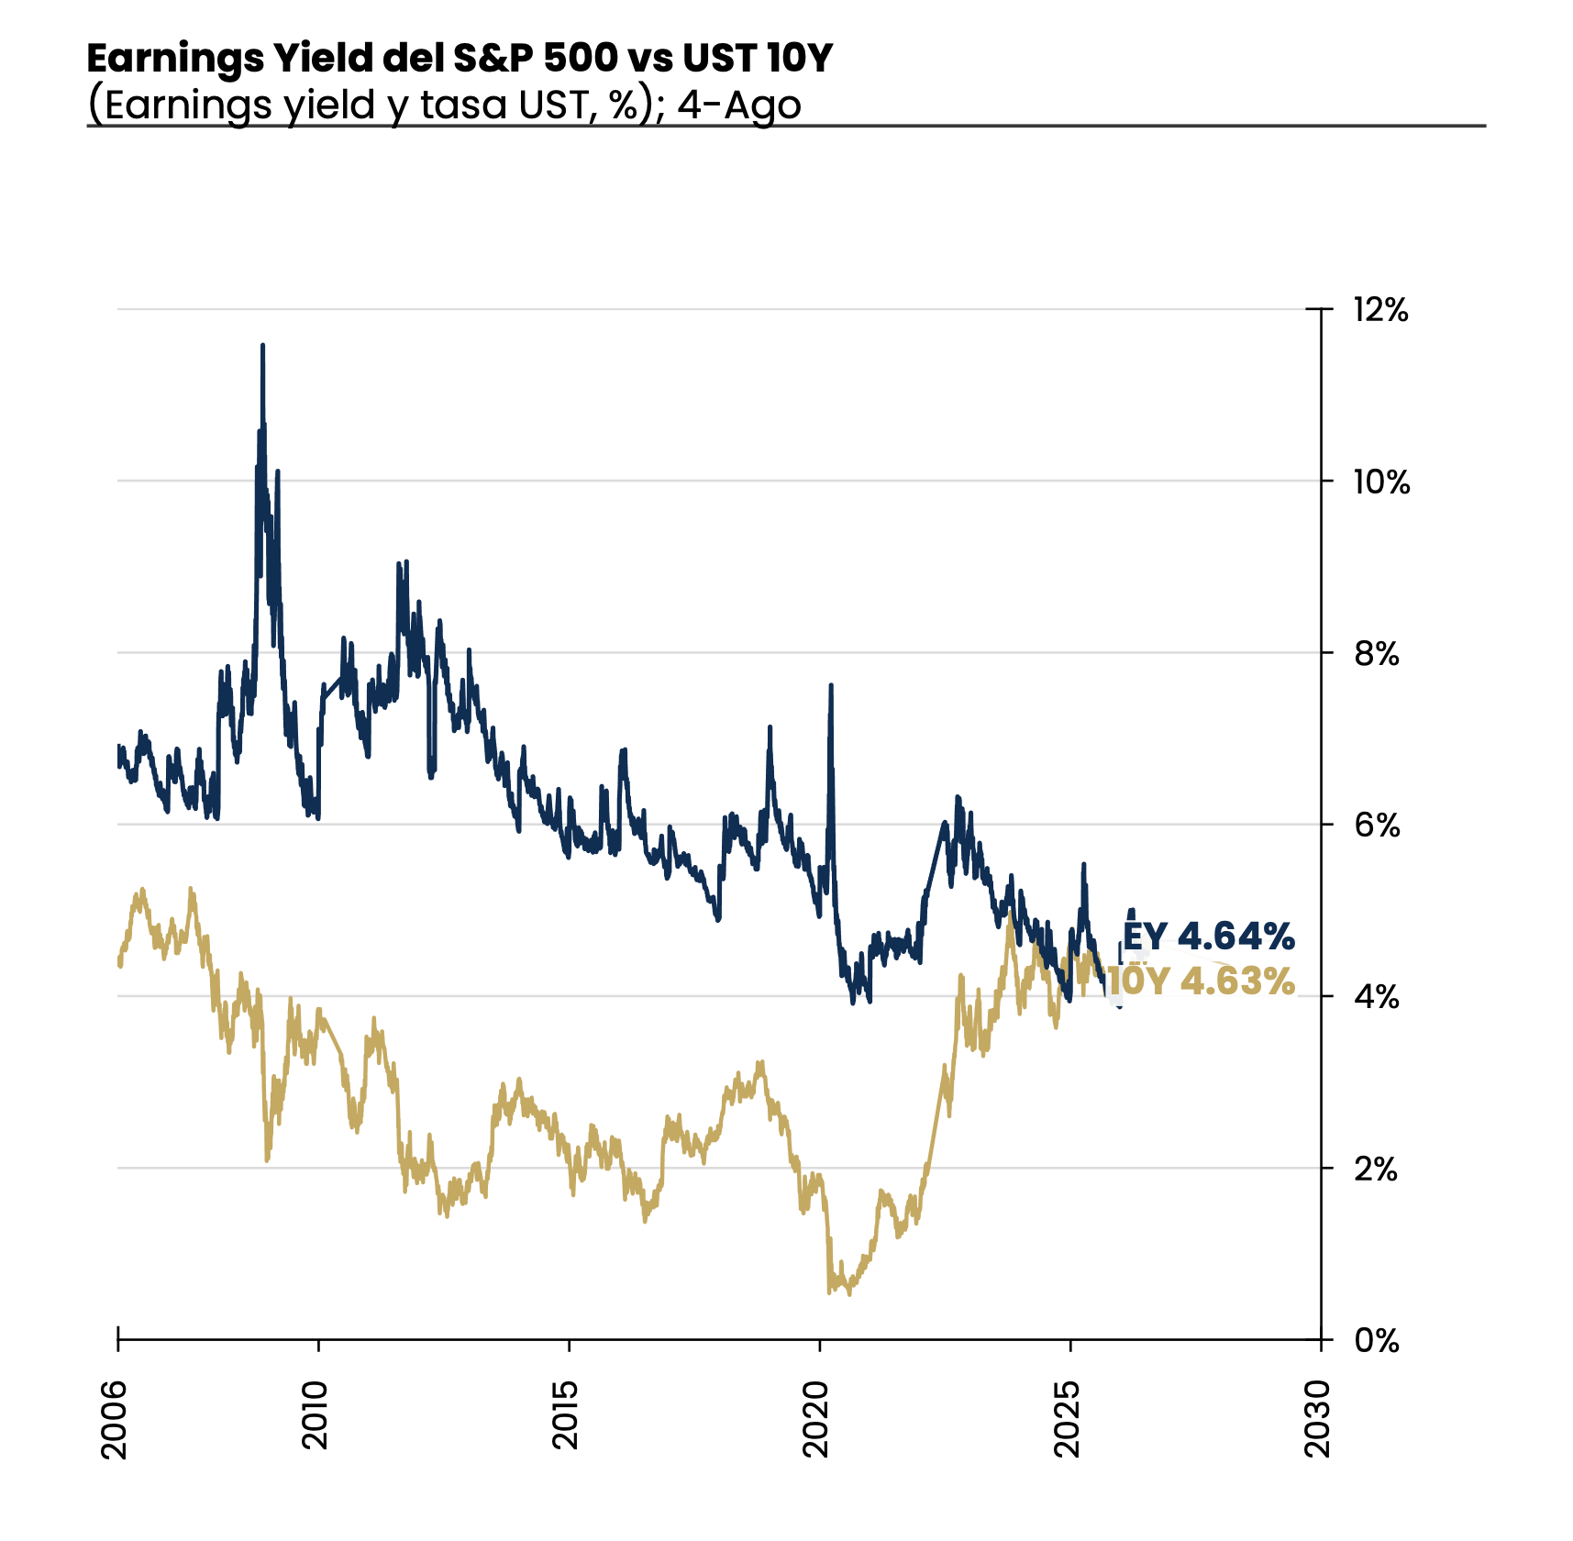
La valuación sigue siendo el principal límite para el avance. El S&P 500 cotiza en 21.5x utilidades esperadas, por encima
de su promedio histórico, mientras el earnings yield está prácticamente alineado con el Treasury a 10 años. Con poco
espacio para expansión de múltiplos, el mercado dependerá más de crecimiento en utilidades, tasas más favorables y mejor conversión de inversión en flujo.

Slide 14
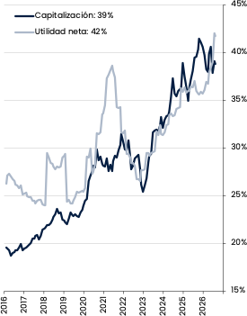
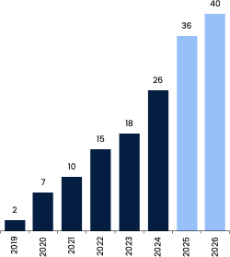






House View
Tema 4 y 5: En cuanto a la competencia en el sector de tecnología, las preocupaciones se derivan de la concentración de las 10 mayores empresas del S&P 500, las cuales ya pesan cerca del 30% en capitalización y utilidades.
Concentración del top 10 empresas por métrica
(Participación en el S&P 500, %); Ago-26
Métricas de las siete emisoras más grandes; Ago-26
Investigaciones a las grandes empresas de EE.UU. por parte de autoridades de competencia; Jul-26
Empresa | % utilidad neta | % capitalización
Alphabet | 9.2% (244 mmdd) | 5.5% (3,696 mmdd)
Nvidia | 6.0% (160) | 8.0% (5,398)
Amazon | 5.1% (135) | 3.9% (2,617)
Microsoft | 5.1% (134) | 5.4% (3,673)
Apple | 4.9% (129) | 7.0% (4,699)
Meta | 2.6% (68) | 1.8% (1,232)
Broadcom | 1.1% (29) | 2.6% (1,771)
Total / Grupo | 34.0% (899) | 34.2% (23,086)
Confirmadas por Autoridades
Recopilado de medios
Fuente: Actinver Análisis con datos de Refinitiv, autoridades de competencia y medios como WSJ, Bloomberg, Reuters. Cortes: 24-Jul, 20 y 30-Ago-2026.

Slide 15
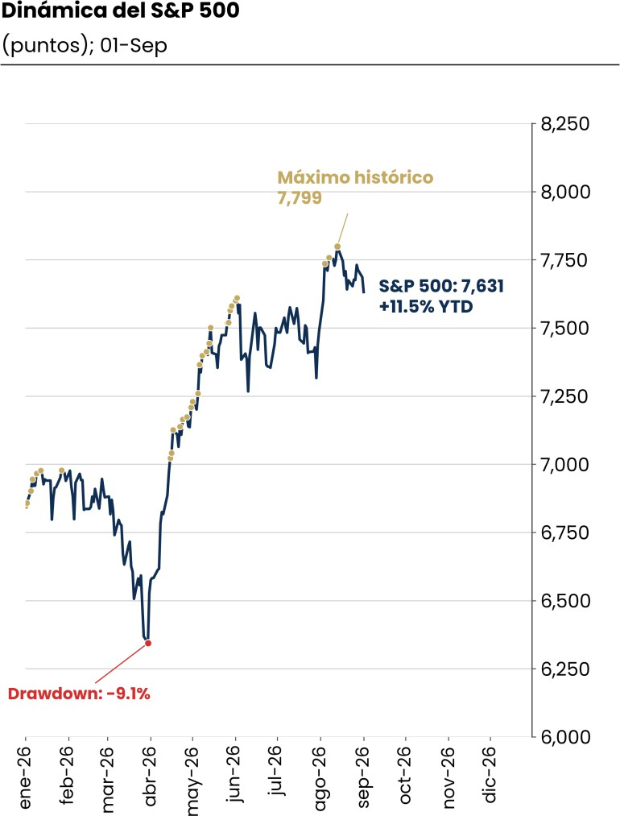
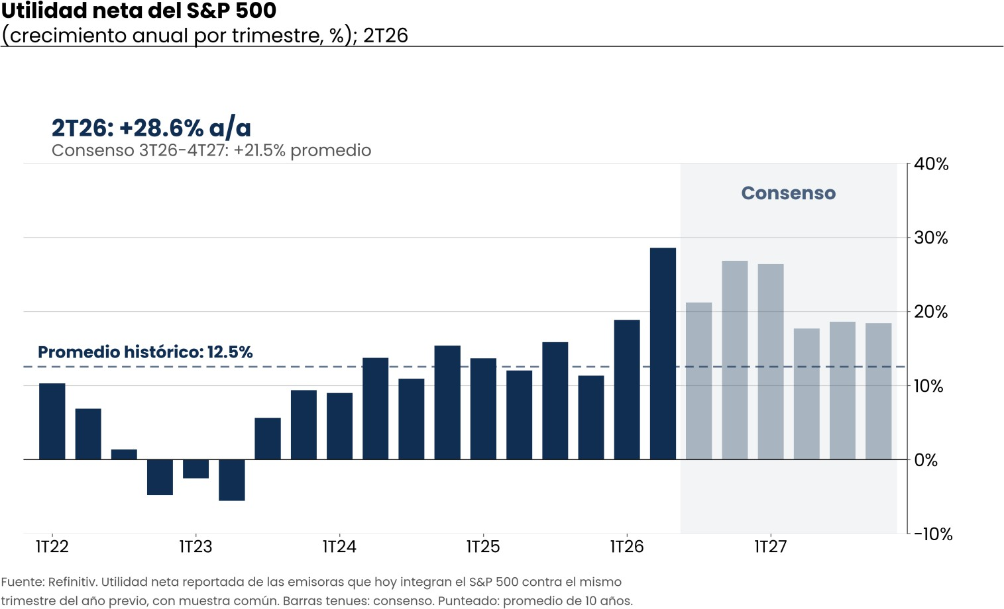
House View
El S&P 500 se encuentra muy cerca de máximos históricos; a pesar de la reciente caída, el crecimiento de las utilidades se ha mantenido por arriba del promedio histórico de 10 años, por lo que se prevé que la tendencia se mantenga a lo largo del próximo año.

Slide 16
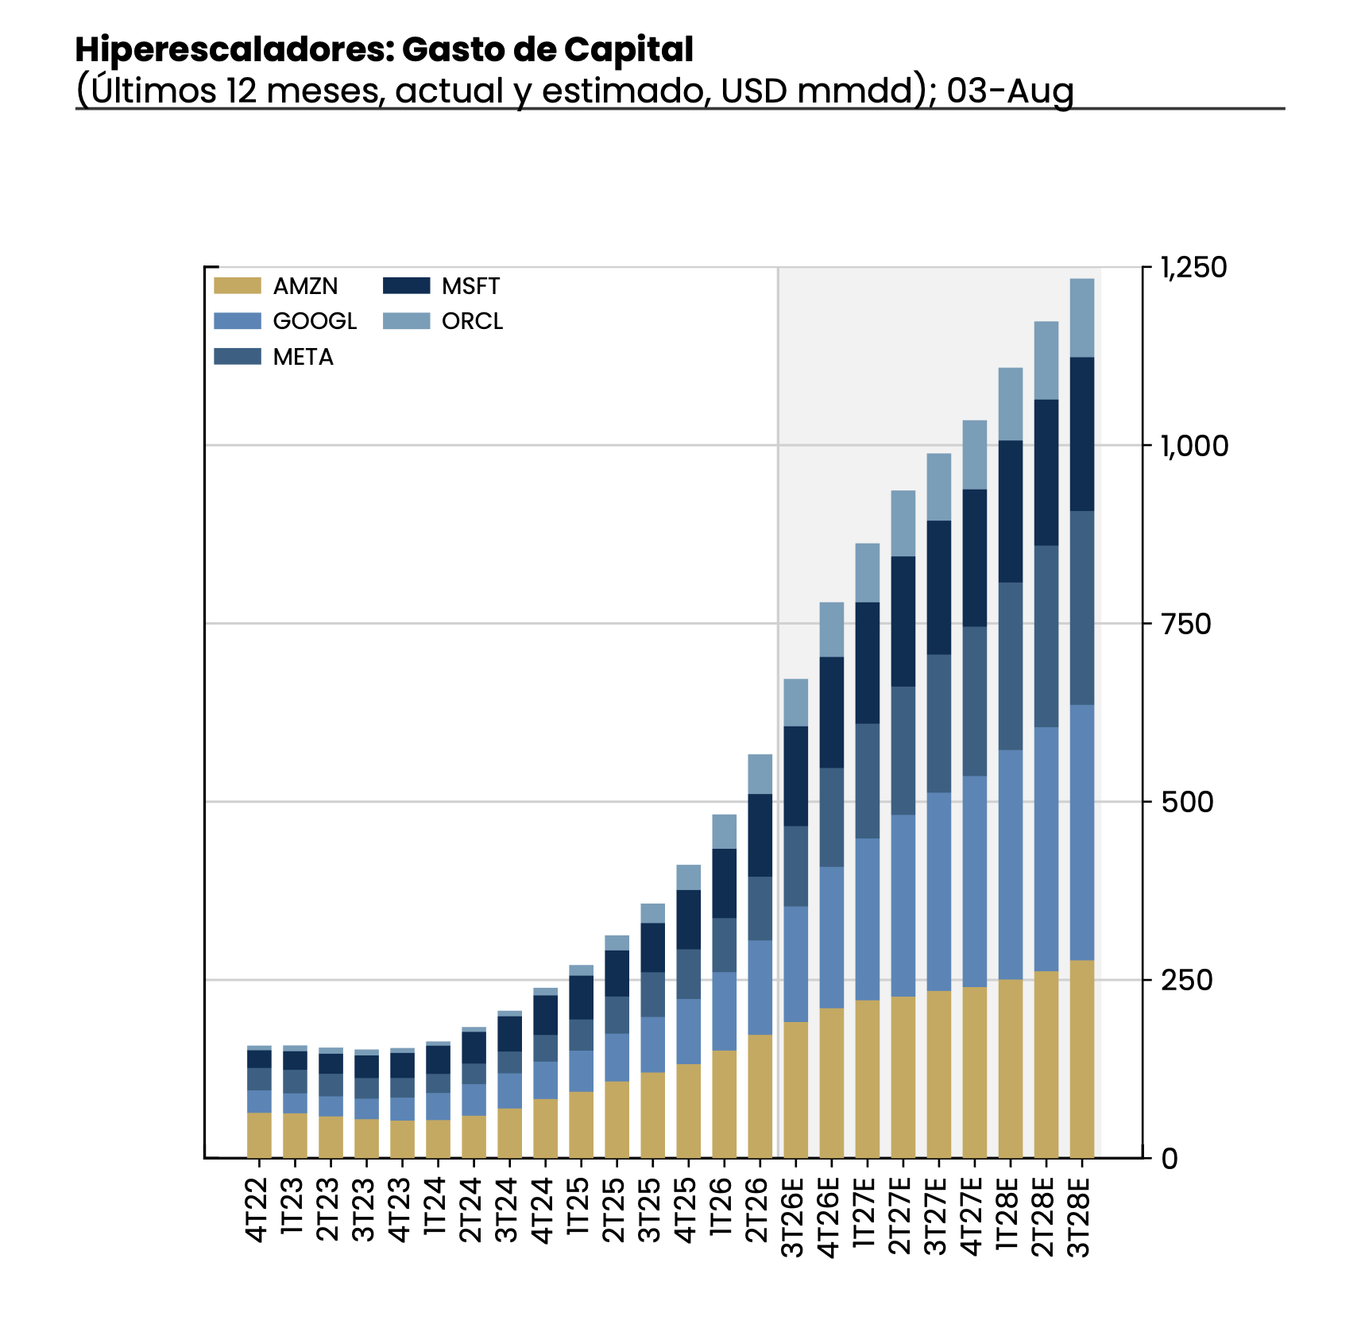
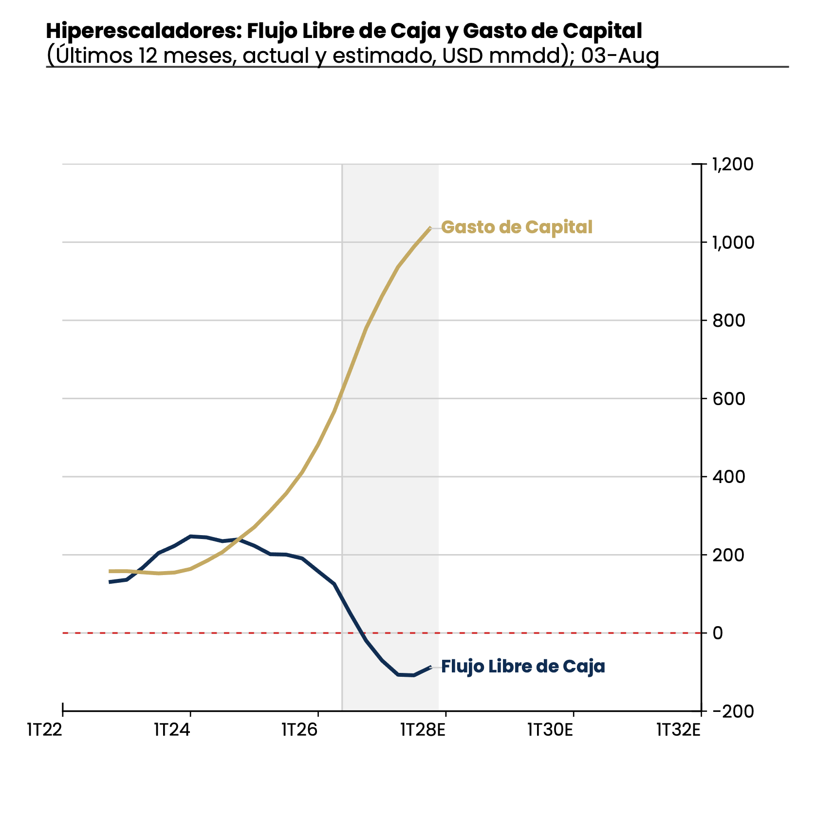
En los últimos 12 meses, los hiperescaladores invirtieron 566 mil millones de dólares y generaron 125 mil millones de flujo libre de caja. Para 2027, la inversión podría superar un billón, mientras el flujo libre sería negativo en cerca de 89 mil millones. La IA ya genera resultados, pero financiar su expansión será el siguiente reto.

Slide 17
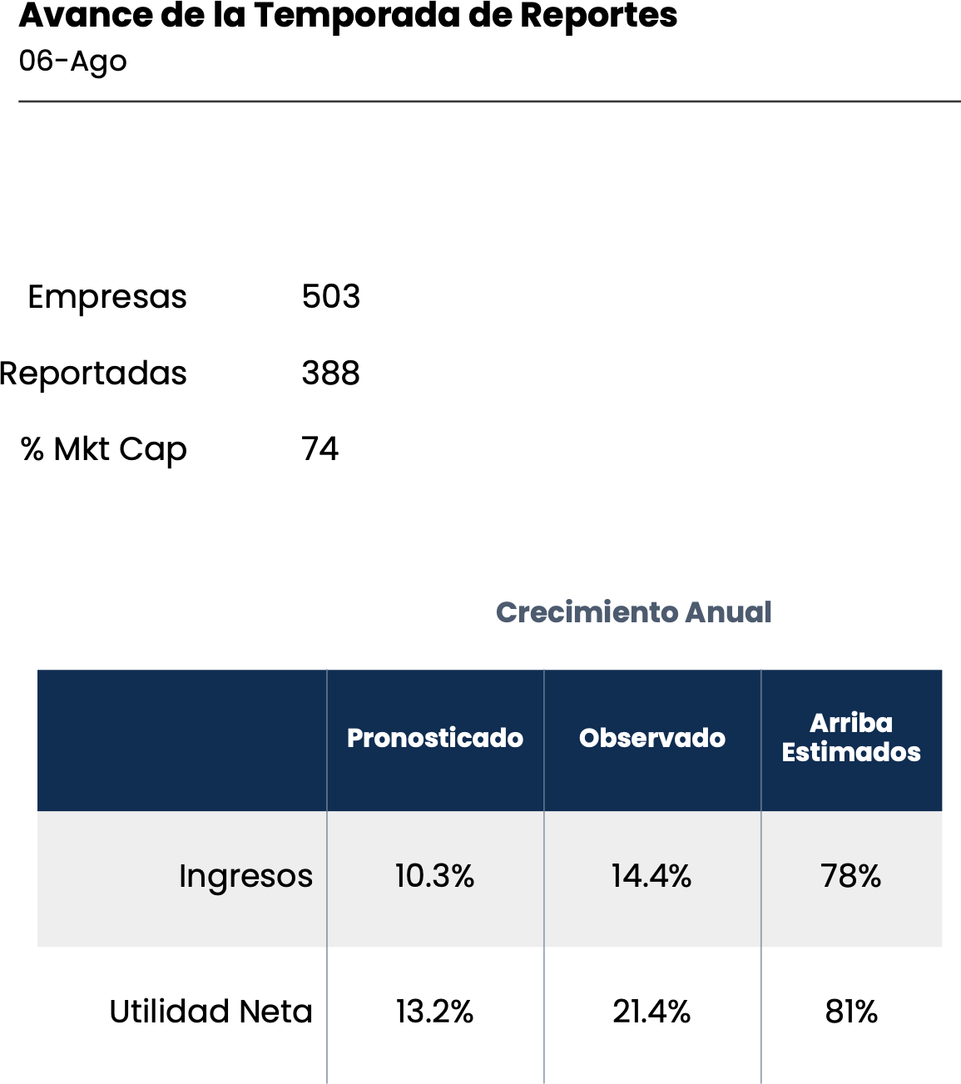
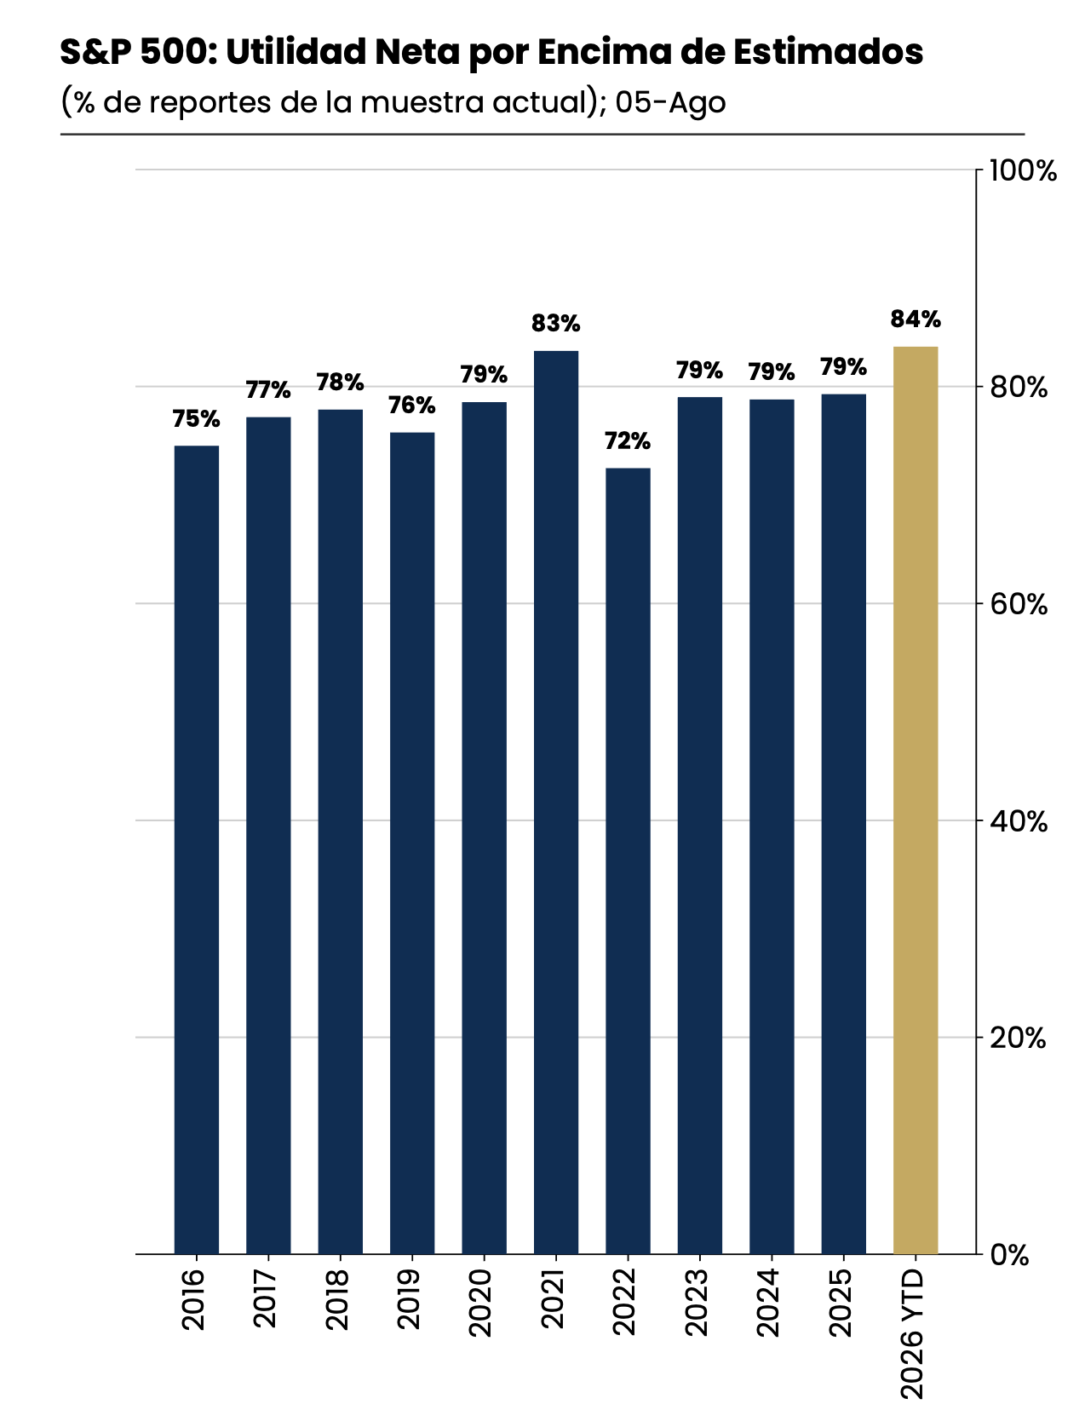
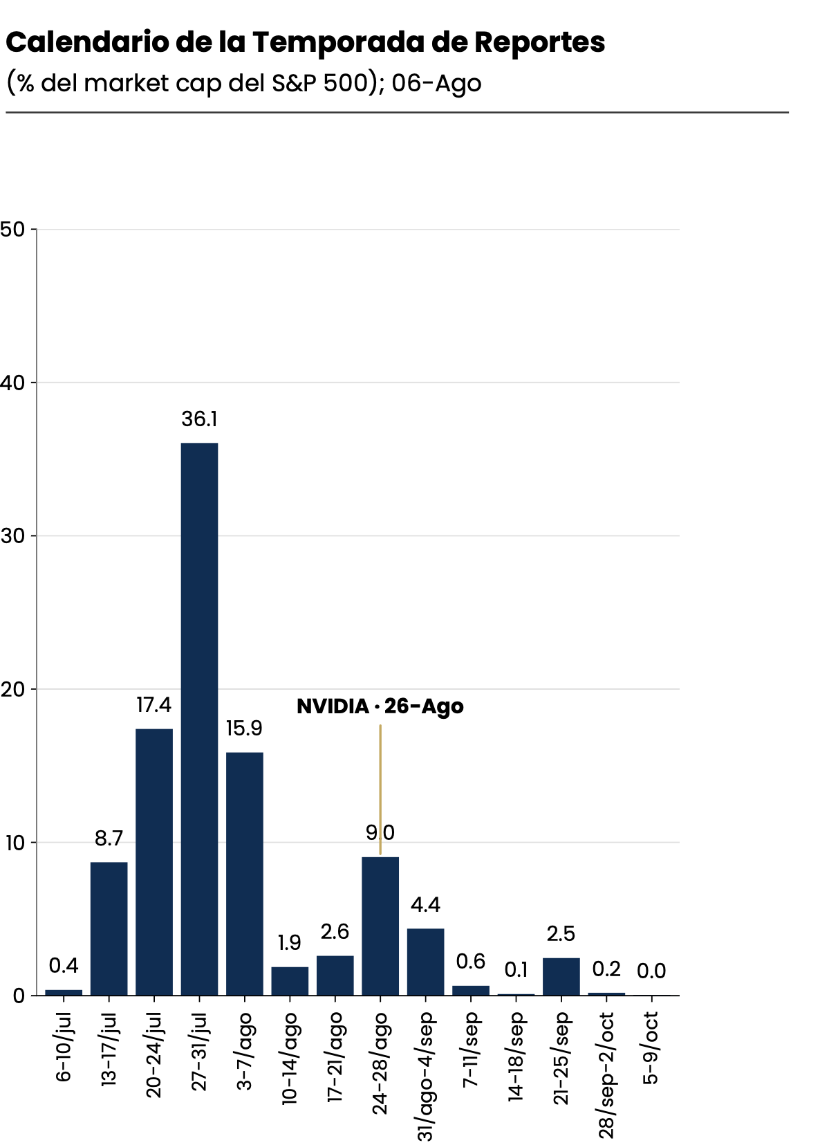

La temporada de reportes es el principal soporte: 388 empresas, equivalentes a 74% de la capitalización del S&P 500, ya
publicaron resultados. Los ingresos y la utilidad neta superan lo esperado, y 81% de las emisoras ha reportado utilidad
por encima de estimados. La siguiente prueba será Nvidia el 26 de agosto, clave para validar si el ciclo de IA sigue justificando valuaciones exigentes.

Slide 18


















Nuestra expectativa del S&P 500 para cierre de año se revisa a 7,900 puntos, mientras que el
House View
consenso lo ubica en 8,000 puntos. En ambos casos, por encima de los niveles actuales de cotización.
US: Estimaciones del S&P 500 para cierre del 2026
(Puntos); 31 de Agosto del 2026
7,000 7,100 7,200 7,300 7,400
7,500
7,600
7,700
7,800
7,900
8,000
8,100
8,200
8,300
8,400
8,500
Actual
Estrategas 8,000
Analistas 8,200

Slide 19
House View
Nuestra expectativa del S&P 500 para el cierre del 2027 es de 8,400 puntos; el consenso de analistas lo ubica en 9,500 y el promedio de los estrategas en 8,777. La expectativa se sustenta en la fortaleza de las utilidades de las empresas tecnológicas.
US: Estimaciones del S&P 500 para cierre del 2027
(Puntos); 31 de Agosto del 2026
7,600
7,700 7,800 7,900 8,000 8,100 8,200 8,300 8,400
Actual
8,500
8,600 8,700 8,800 8,900 9,000 9,100 9,200 9,300 9,400
9,500
Estrategas 8,800
Analistas 9,500
Tigress

Slide 20











House View
Nuestra expectativa del S&P 500 para el cierre del 2027 es de 8,400 puntos; el consenso de analistas lo ubica en 9,500 y el promedio de los estrategas en 8,777. La expectativa se sustenta en la fortaleza de las utilidades de las empresas tecnológicas.
Estimaciones del S&P/BMV IPC para 2026
(Puntos)
63,000
64,000
65,000
66,000
67,000
68,000
69,000
70,000
71,000
72,000
73,000
74,000
75,000
AMIB 72,141
Fuente: Actinver con información de la XXXXX

Slide 21




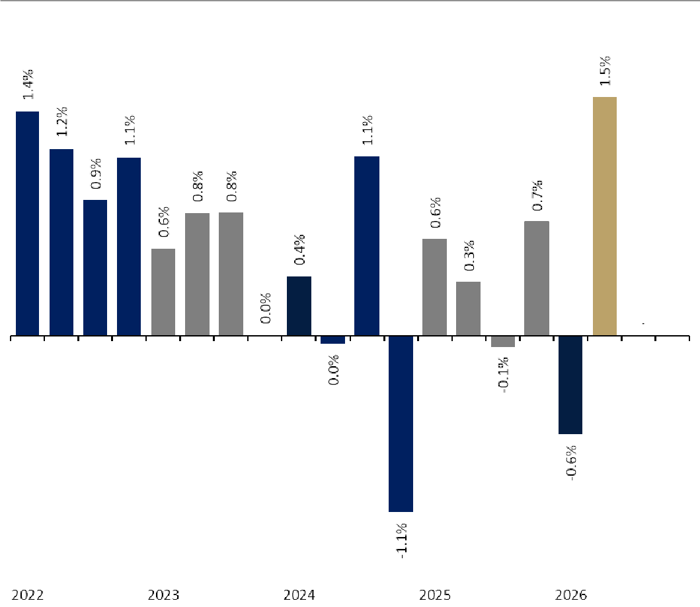
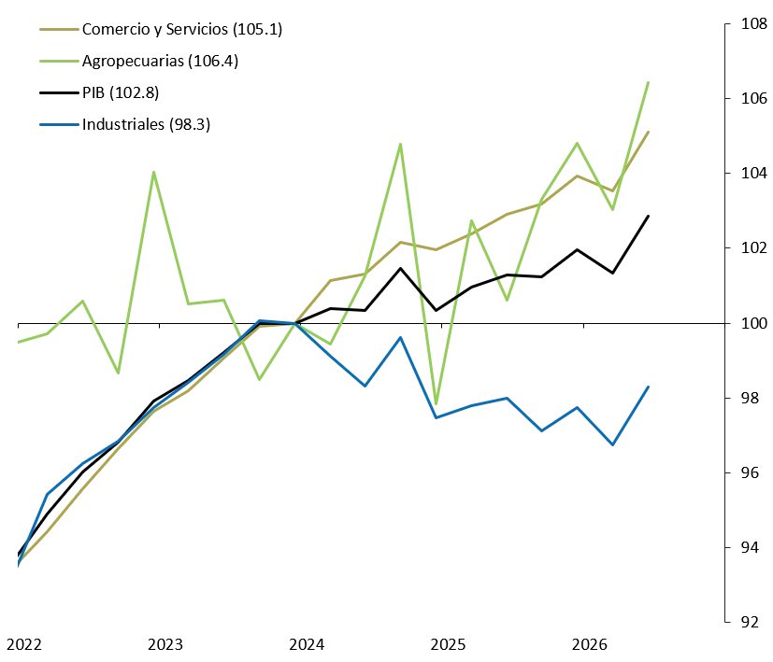

La estimación oportuna del PIB señala un crecimiento de 1.5% trimestral en el segundo trimestre, impulsado por la recuperación industrial y el avance del consumo. Mantenemos nuestro pronóstico de crecimiento para 2026 en 1.2%.
MX: PIB
(%, QoQ); 2T- 26
MX: PIB
(4T – 23 =100); 2T – 26
 | QoQ | YoY | % PIB
PIB | 1.5 | 2.1 | 100.0
Agropecuarias | 3.3 | 7.3 | 3.8
Industriales | 1.6 | 0.8 | 30.2
Comercio y Servicio | 1.5 | 2.5 | 60.7
Fuente: Actinver con información de INEGI. Cifras desestacionalizadas. Las cifras finales del PIB se darán a conocer el 24 de agosto.

Slide 22


Mientras se dan las conversaciones, se mantienen las condiciones actuales del TMEC. Es decir, México continúa gozando de un acceso preferencial al mercado americano.
US: Importaciones por Socio
(Dic – 23=100); May – 26
US: Arancel Efectivo Cobrado
(%); May – 26
MX: Balanza Comercial
(USD miles de millones); Acumulado ene – jun
180
China (20.9)
Unión Europea (7.6)
Mundo (6.7)
México (3.6)
Canadá (3.0)
50
No Petrolera (25.2)
Petrolera (-15.3)
Balanza (9.9)
30
160
45
25
40
20
140
35
15
120
30
10
25
5
100
20
0
80
15
-5
México (148.8)
Total (126.2)
Canadá (109.9)
Unión Europea (101.5)
China (68.8)
10
-10
60
5
-15
40
0
-20
ene-24
abr-24 jul-24 oct-24 ene-25 abr-25 jul-25 oct-25 ene-26 abr-26 jul-26 oct-26
ene-24
abr-24 jul-24 oct-24 ene-25 abr-25 jul-25 oct-25 ene-26 abr-26 jul-26 oct-26
2006
2008
2010
2012
2014
2016
2018
2020
2022
2024
2026
Fuente: Actinver con información de INEGI y US Trade Online.

Slide 23

Gracias a lo anterior, el sector exportador muestra un dinamismo importante. En especial, México se ha unido a la tendencia de IA a través de las exportaciones de Unidades de Procesamiento de Datos.
MX: Exportaciones e Importaciones
(USD miles de millones); Jun – 26
MX: Exportaciones Manufactureras
(USD miles de millones); Jun – 26
MX: Exportaciones Manufactureras
(USD miles de millones); Jun – 26
72
70
68
66
64
62
60
58
56
54
52
50
48
46
44
42
40
60
Unidades de Procesamiento de Datos
20
Exportaciones (70.1)
Importaciones (66.3)
Manuf. No Automotriz (48.4)
Manuf. Automotriz (16.5)
Automotrices
18
50
16
40
14
12
30
10
8
20
6
10
4
2
0
0
2019 2020 2021 2022 2023 2024 2025 2026
2021 2022 2023 2024 2025 2026
2022
2023
2024
2025
2026
Fuente: Actinver con información de INEGI y del Bureau of Transportation Statistics.

Slide 24
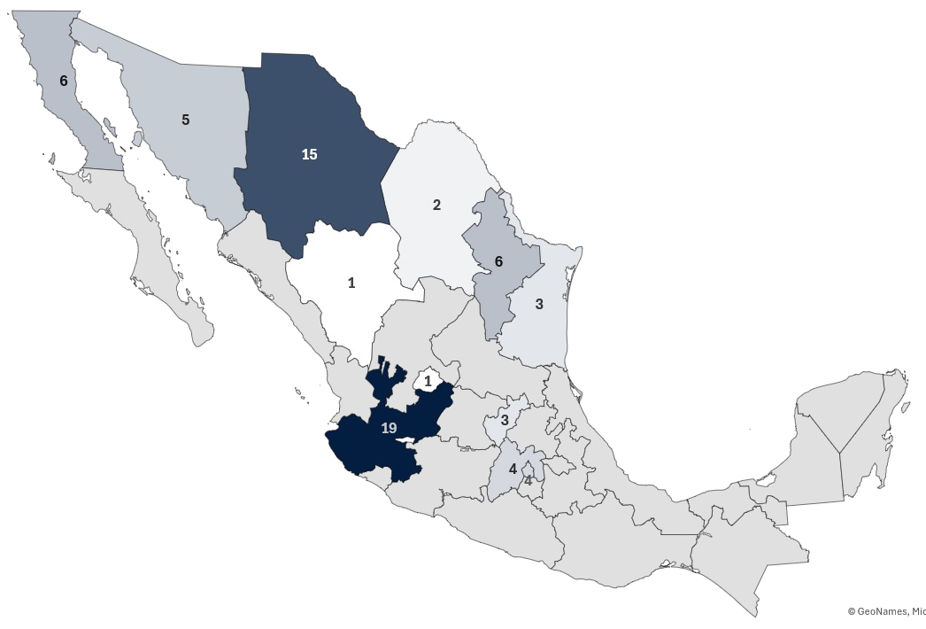
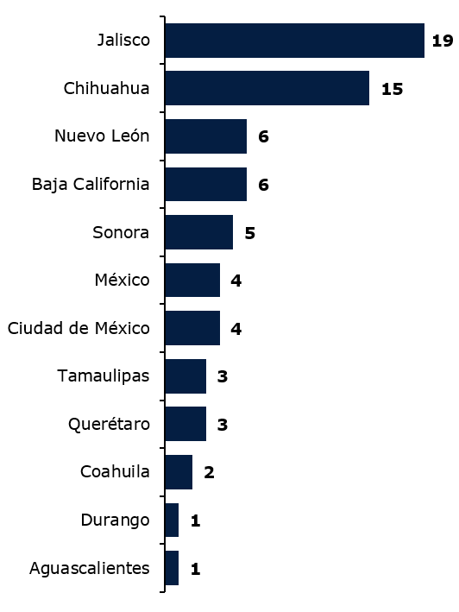

Jalisco y Chihuahua concentran el mayor número de establecimientos dedicados a la fabricación de computadoras y equipo periférico, de acuerdo con el DENUE. En México existen 69 establecimientos registrados en este sector.
MX: Empresas de Unidades de Procesamiento de Datos
(Número; Total = 69); May – 26
Fuente: Actinver con información del Directorio Estadístico Nacional de Unidades Económicas (DENUE) del INEGI.

Slide 25
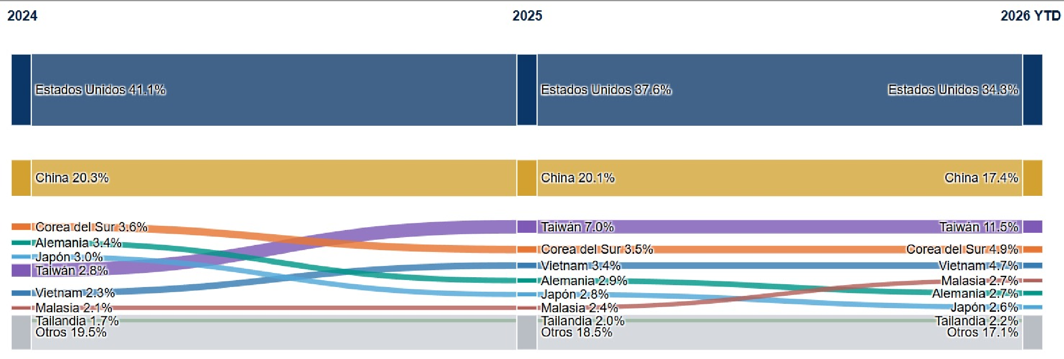

En 2025, Taiwán se posicionó como el tercer principal país de origen de las importaciones de México, frente al sexto lugar que ocupó en 2024.
MX: Participación por país en las importaciones
(% del total); May – 26
Fuente: Actinver con información del Banco de México.
Nota: Las cifras pueden diferir de las publicadas por el INEGI debido a actualizaciones y diferencias en los criterios de clasificación.

Slide 26
House View
Los datos más recientes muestran que desde 2024, México importa más insumos desde países asiáticos que desde los Estados Unidos.
MX: Exportaciones por Socio
(USD miles de millones, flujo 12m); Jun – 26
MX: Importaciones por Socio
(USD miles de millones, flujo 12m); Jun – 26
Canadá (24.2)
Otros (29.0)
Europa (35.0)
Asia (37.7)
EEUU (615.7)
Exportaciones (741.7)
800
Canadá (13.4)
Otros (30.4)
Europa (76.3)
EEUU (256.6)
Asia (355.9)
Importaciones (732.6)
800
700
700
600
600
500
500
400
400
300
300
200
200
100
100
0
0
2006
2007
2008
2009
2010
2011
2012
2013
2014
2015
2016
2017
2018
2019
2020
2021
2022
2023
2024
2025
2026
2006
2007
2008
2009
2010
2011
2012
2013
2014
2015
2016
2017
2018
2019
2020
2021
2022
2023
2024
2025
2026
Fuente: Actinver con información de Banco de México e INEGI.

Slide 27
House View
El Costo Financiero será inferior al esperado en 2026, lo cual es positivo para la calificación. Con ello, las presiones de corto plazo disminuyen. No obstante, al mantenerse elevado por mayor tiempo, incrementa los riesgos de largo plazo.
Costo Financiero (% Ingresos del Sector Público)
Moody's | S&P | Fitch | Descripción
A1 | A+ | A+
A2 | A | A | Grado Medio Superior
A3 | A- | A-
Baa1 | BBB+ | BBB+
Baa2 | BBB (Outlook Neg, may-26) | BBB | Grado Medio Bajo
Baa3 (Outlook Est, may-26) | BBB- | BBB- (Outlook Est, abr-26)
Ba1 | BB+ | BB+ (Outlook Est, oct-25) | Sin Grado de Inversión
Ba2 | BB | BB | Especulativa
Ba3 | BB- | BB-
B1 (Outlook Est, may-26) | B+ | B+ | Sin Grado de Inversión
B2 | B | B | Alta Especulación
Nuevo Anterior
25
20.3
19.1
20
17.7
18.2
17.2
17.1
14.8
15.4
15.9
16.0
17.0 17.2
16.2
15.8
16.2
16.2
16.2
14.8
15
14.2
12.9
11.9
11.7
10.8
11.0
12.0
12.4
12.8
12.3
15.2
14.7
14.7
14.7
14.7
11.5
10.8
9.6
9.3
9.6
9.8
10
10.1
8.6
8.4
8.7
8.3
8.7
7.9
5
B3
B-
B-
1994
1996
1998
2000
2002
2004
2006
2008
2010
2012
2014
2016
2018
2020
2022
2024
2026
2028
2030
2032
Fuente: Actinver con información de Secretaría de Hacienda y Crédito Público.

Slide 28
House View
En México, la inflación ha venido disminuyendo gracias al descenso de los agropecuarios. No obstante, dada la fortaleza del mercado laboral y el consumo de los hogares, la inflación subyacente continúa mostrando presiones. Esperamos que cierre el año en 3.9%.
MX: Inflación
(% YoY); 2q – Ago
MX: Inflación – Frutas y Verduras
(% YoY); 2q – Ago
MX: Inflación
(% YoY); 2q – Ago
Subyacente (3.83)
General (3.26)
No Subyacente (1.3)
14
30
Energéticos y Tarifas (0.38) Agropecuarios (-0.03) Mercancías (1.30)
Servicios (1.61)
General (3.26)
10
Frutas y Verduras (4.29)
12
25
20
8
10
15
8
6
10
6
5
4
4
0
2
-5
2
0
-10
0
-2
-15
-4
-20
-2
1Q Ene 2021
1Q May 2021
1Q Sep 2021
1Q Ene 2022
1Q May 2022
1Q Sep 2022
1Q Ene 2023
1Q May 2023
1Q Sep 2023
1Q Ene 2024
1Q May 2024
1Q Sep 2024
1Q Ene 2025
1Q May 2025
1Q Sep 2025
1Q Ene 2026
1Q May 2026
1Q Sep 2026
1Q Ene 2021
2Q Abr 2021
1Q Ago 2021
2Q Nov 2021
1Q Mar 2022
2Q Jun 2022
1Q Oct 2022
2Q Ene 2023
1Q May 2023
2Q Ago 2023
1Q Dic 2023
2Q Mar 2024
1Q Jul 2024
2Q Oct 2024
1Q Feb 2025
2Q May 2025
1Q Sep 2025
2Q Dic 2025
1Q Abr 2026
2Q Jul 2026
1Q Nov 2026
1Q Ene 2021
1Q May 2021
1Q Sep 2021
1Q Ene 2022
1Q May 2022
1Q Sep 2022
1Q Ene 2023
1Q May 2023
1Q Sep 2023
1Q Ene 2024
1Q May 2024
1Q Sep 2024
1Q Ene 2025
1Q May 2025
1Q Sep 2025
1Q Ene 2026
1Q May 2026
1Q Sep 2026
Fuente: Actinver con información de INEGI.

Slide 29
House View
Debido a la estabilidad de la inflación. No anticipamos cambios en la tasa de Referencia por parte de Banco
de México en lo que resta del año.
MX: Tasa Real ExAnte
(%); Jul – 26
Tasa de Referencia en MX y US
(%); Jul – 26
8
Fed Banxico
Dif
14
ene-25 | 4.50 | 10.00 | 5.50
feb-25 | 4.50 | 9.50 | 5.00
mar-25 | 4.50 | 9.00 | 4.50
abr-25 | 4.50 | 9.00 | 4.50
may-25 | 4.50 | 8.50 | 4.00
jun-25 | 4.50 | 8.00 | 3.50
jul-25 | 4.50 | 8.00 | 3.50
ago-25 | 4.50 | 7.75 | 3.25
sep-25 | 4.25 | 7.50 | 3.25
oct-25 | 4.00 | 7.50 | 3.50
nov-25 | 4.00 | 7.25 | 3.25
dic-25 | 3.75 | 7.00 | 3.25
ene-26 | 3.75 | 7.00 | 3.25
feb-26 | 3.75 | 7.00 | 3.25
mar-26 | 3.75 | 6.75 | 3.00
abr-26 | 3.75 | 6.75 | 3.00
may-26 | 3.75 | 6.50 | 2.75
jun-26 | 3.75 | 6.50 | 2.75
jul-26 | 3.75 | 6.50 | 2.75
ago-26 | 3.75 | 6.50 | 2.75
sep-26 | 3.75 | 6.50 | 2.75
oct-26 | 3.75 | 6.50 | 2.75
nov-26 | 3.75 | 6.50 | 2.75
dic-26 | 3.75 | 6.50 | 2.75
7
MX: Tasa de Referencia
US: Tasa de Referencia
12
6
5
10
4
8
Rango de la Tasa Neutral en el Largo Plazo
2.35
3
6
2
1
4
0
2
-1
0
2007
2008
2009
2010
2011
2012
2013
2014
2015
2016
2017
2018
2019
2020
2021
2022
2023
2024
2025
2026
2022
2023
2024
2025
2026
Fuente: Actinver con información de INEGI y Banco de México.

Slide 30

En México, la inflación ha venido disminuyendo gracias al descenso de los agropecuarios. No obstante, dada la fortaleza del mercado laboral y el consumo de los hogares, la inflación subyacente se mantiene por arriba del 4.0%.
MX: Inflación
(% YoY); 1q – Jul
MX: Inflación – Frutas y Verduras
(% YoY); 1q – Jul
MX: Inflación
(% YoY); 1q – Jul
Subyacente (3.95)
General (3.1)
No Subyacente (0.21)
14
30
Energéticos y Tarifas (0.37) Agropecuarios (-0.27)
Mercancías (1.38)
Servicios (1.62)
General (3.10)
10
Frutas y Verduras (1.55)
12
25
20
8
10
8
15
6
10
6
5
4
4
0
2
-5
2
0
-10
0
-2
-15
-4
-20
-2
1Q Ene 2020
2Q May 2020
1Q Oct 2020
2Q Feb 2021
1Q Jul 2021
2Q Nov 2021
1Q Abr 2022
2Q Ago 2022
1Q Ene 2023
2Q May 2023
1Q Oct 2023
2Q Feb 2024
1Q Jul 2024
2Q Nov 2024
1Q Abr 2025
2Q Ago 2025
1Q Ene 2026
2Q May 2026
1Q Oct 2026
1Q Ene 2020
1Q May 2020
1Q Sep 2020
1Q Ene 2021
1Q May 2021
1Q Sep 2021
1Q Ene 2022
1Q May 2022
1Q Sep 2022
1Q Ene 2023
1Q May 2023
1Q Sep 2023
1Q Ene 2024
1Q May 2024
1Q Sep 2024
1Q Ene 2025
1Q May 2025
1Q Sep 2025
1Q Ene 2026
1Q May 2026
1Q Sep 2026
1Q Ene 2020
2Q May 2020
1Q Oct 2020
2Q Feb 2021
1Q Jul 2021
2Q Nov 2021
1Q Abr 2022
2Q Ago 2022
1Q Ene 2023
2Q May 2023
1Q Oct 2023
2Q Feb 2024
1Q Jul 2024
2Q Nov 2024
1Q Abr 2025
2Q Ago 2025
1Q Ene 2026
2Q May 2026
1Q Oct 2026
Fuente: Actinver con información de INEGI.

Slide 31
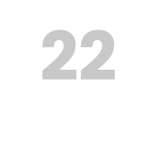
Hacia delante, anticipamos verano adverso asociado al fenómeno de El Niño anticipan mayores presiones inflacionarias. En este contexto, nuestro pronóstico de inflación para cierre de 2026 se ubica en 4.5%.
Inflación General y Tasa de Referencia
(% YoY); Jun – 26
Probabilidades del fenómeno de El Niño
(%; Ventana móvil de 3 meses); Jun – 26
12.0
100
11.0
90
10.0
80
70
El Niño | Muy fuerte (Índice ≥ 2.0 °C)
9.0
El Niño | Fuerte (1.5 °C ≤ Índice < 2.0 °C)
60
Tasa de Referencia (6.50)
Inflación General (3.37)
8.0
El Niño | Moderado (1.0 °C
≤ Índice < 1.5 °C)
50
7.0
40
El Niño | Débil (0.5 °C ≤ Índice < 1.0 °C)
6.0
30
Neutral (-0.5 °C < Índice
< 0.5 °C)
5.0
20
4.0
10
Oct –Dic
0
3.0
Jun–Ago
Jul–Sep
Ago–Oct
Sep–Nov
Nov-Ene
Dic-Feb
Ene-Mar
Feb-Abr
2024
2025
2026
Fuente: Actinver con información de INEGI y del National Oceanic and Atmospheric Administration. Neutral se refiere a condiciones climáticas dentro de sus patrones históricos normales.

Slide 32
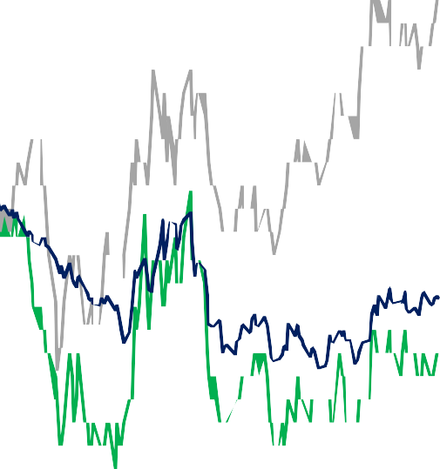
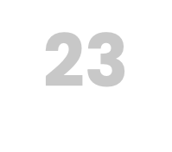
A pesar de lo anterior, resalta la resiliencia que ha mostrado el peso frente al dólar.
USD vs. Divisas
(Índice, 31 dic 2025 = 100; pesos por dólar); 24 – Jul
Expectativa del Tipo de Cambio
106
USD vs. Peso Mexicano
USD vs. Monedas Desarrolladas USD vs. Monedas Emergentes
19.50
Cierre 2026 Cierre 2027
18.00 18.20
Actinver Encuesta Banxico
Mínimo Central Máximo
Encuesta Focus Economics
Mínimo Central Máximo
Encuesta Citi
105
104
19.00
17.00
17.95
19.03
17.00
18.50
19.96
103
102
18.50
17.00
18.04
18.01
17.10
18.60
18.55
101
100
18.00
Mínimo | 17.15 | 17.10
Central | 17.92 | 18.50
Máximo | 19.03 | 19.96
Promedio
Mínimo | 17.05 | 17.07
Central | 17.97 | 18.53
Máximo | 18.69 | 19.49
99
98
17.50
97
96
17.00
ene-26
feb-26
mar-26
abr-26
may-26
jun-26
jul-26
ago-26
sep-26
oct-26
nov-26
dic-26
Fuente: Actinver con información de Bloomberg.

Slide 33
Implicaciones del mercado para la industria del calzado en León
Para el sector de calzado hoy pesan múltiples factores: se fijó un arancel mínimo de 25–35% a países sin tratado (básicamente China), que protege directamente el mercado interno. A eso se suma la propia ventaja del T‑MEC para exportar a EE. UU., frente a una competencia asiática. Las condiciones inflacionarias de México son clave para la estabilidad del sector.
1
T-MEC en revisión
4
Banxico en 6.50% / inflación revisada a 3.9%
El escenario base de un acuerdo hacia 2027 mantiene el acceso preferencial de las exportaciones de León a Estados Unidos.
Tasa estable y menor inflación alivian el financiamiento y el flujo de caja de las pymes zapateras.
2
Arancel EE. UU.: México 3.6% vs. China 20.9%
5
Crecimiento de EE. UU. de 2.3%
La misma ventaja que protege a México en general favorece al calzado hecho en León frente al calzado chino en EE. UU.
Un consumidor estadounidense resiliente sostiene la demanda de exportación del calzado.
3
Peso más débil (16.99 → 17.50 → 18.00)
6
Elecciones intermedias en EE. UU.
Mejora el precio en dólares para exportar y encarece el calzado importado facturado en dólares.
Impacto indirecto: la política arancelaria la define el Ejecutivo (USTR/Comercio), no el Congreso.
Notes:
“se obtienen $$ al año y $ mes
Desglose de dividendos, cupón y venta VOO
Capital inicial 3 MMD se convierte en $$
Horizonte de 15 a 25 años
Inversión en equity con Flujo anual de …
capital cuánto sube.
Fact: S&P 500 tiene cambio en weights diario, se cambian empresas cada 6 meses por market cap

Slide 34
En renta variable la lectura no debe limitarse al corto plazo. La evidencia histórica muestra que una parte relevante del rendimiento del S&P 500 se concentra en pocos episodios de recuperación, por lo que salir del mercado en momentos de volatilidad puede implicar un costo significativo
Actinver | House View
Rendimientos del S&P 500 en dólares por década
(USD); 6 de Abril de 2026
Década | Rendimiento del S&P 500 (1) | Excluyendo los Mejores 10 días (2) | Diferencia entre: (1) - (2)
1930 - 1939 | -42% | -79% | 38%
1940 - 1949 | 35% | -10% | 45%
1950 - 1959 | 257% | 167% | 90%
1960 - 1969 | 54% | 12% | 41%
1970 - 1979 | 17% | -20% | 37%
1980 - 1989 | 227% | 110% | 117%
1990 - 1999 | 316% | 186% | 130%
2000 - 2009 | -23% | -62% | 38%
2010 - 2019 | 190% | 95% | 95%
* Rendimientos en los últimos 10 años hoy
2016 - 2026 | 194% | 53% | 141%
Fuente: Actinver con información de la SEC y Refinitiv

Slide 35
A pesar de la incertidumbre, el permanecer invertido todo el tiempo es clave, sin tratar de buscar el momento ”perfecto” para hacerlo
Retornos del S&P 500, desempeño de 10 mil dólares entre el 1 de enero de 1974 y el 31 de diciembre de 2024
(%USD)
- 55%
- 74%
- 84%
- 90%
- 93%
Fuente: Actinver con información de la Refinitv.

Slide 36
Históricamente el promedio de los rendimientos acumulados de los periodos del mercado al alza es de 114.2% y duran un promedio de 3.2 años, mientras que los mercados bajistas registran un rendimiento promedio de -26.0% en promedio durante un promedio de 4.22 meses
S&P 500 Bear & Bull Markets
(%USD); 1970 - 2025
427.0% retorno acumulado
9 años
266.7% retorno acumulado
7.6 años
119..5% retorno acumulado
3.5 años
67.6% retorno acumulado
1.5 años
38.1% retorno acumulado
2.2 años
79..2% retorno acumulado
5.1 años
21.2% retorno acumulado
4.7 meses
56.6% retorno acumulado
1.6 años
24.2% retorno acumulado
1.6 meses
41.8% retorno acumulado
1.2 años
-20.0% retorno acumulado
6.2 meses
-12.4% retorno acumulado
4.7 meses
-20.0% retorno acumulado
3.2 meses
-23.4% retorno acumulado
6.1 meses
-27.6% retorno acumulado
0.7 meses
-33.9% retorno acumulado
0.7 meses
-25.2% retorno acumulado
8.3 meses
-37.5% retorno acumulado
7.9 meses
-17.9% retorno acumulado
1 mes
-41.9% retorno acumulado
3.5 meses
Fuente: Actinver con información de la Refinitv.

Slide 37
Si bien la volatilidad puede generar tensión en el mercado en el corto plazo, la historia indica que en el largo plazo el mercado se mantiene sólido, ya que, de los últimos 45 años, el mercado ha concluido positivo en 34 de ellos
S&P 500 caída intra año vs retornos anuales
(%USD, 1980 - 2025)
Fuente: Actinver con información de la Refinitv.

Slide 38
House View
Expectativas Actinver
2025 |  | 2026 | 2027
México
PIB (% anual) | 0.6 | 1.2 | 1.9
Inflación General (%) | 3.7 | 3.9 | 3.8
Inflación Subyacente (%) | 4.3 | 3.9 | 3.8
Tasa de Referencia (%) | 7.00 | 6.50 | 6.50
USDMXN (pesos por dólar) | 18.00 | 17.50 | 18.00
EEUU
PIB (% anual) | 2.2 | 2.3 | 2.0
Inflación (%) | 2.7 | 3.3 | 2.5
Tasa de Referencia (límite superior, %) | 3.75 | 3.75 | 3.50
EURUSD (dólares por euro) | 1.17 | 1.16 | 1.18
Activos Financieros
S&P 500 (puntos) 6,846 7,900 8,400
Bolsa Mexicana - IPC (puntos) | 64,308 | 71,000 | -
Oro (dólares por onza) | 4,326 | 4,500 | 4,600

Slide 39
Estrategia de inversión
Junio 2026
Wealth Management| Oficina de Inversiones

Slide 40

Usualmente se piensa que lo mejor para nuestro dinero es meterlo en Renta Fija, más aún en el retiro. La siguiente estrategia podría cambiar esa percepción.
Durante los últimos 15 años, la deuda a corto plazo (SHV) ha pagado un cupón promedio de USD 40k, preservando el capital; pero hubo años donde el cupón fue cero (0).
($USD, 31/12/2009 – 31/05/2026)
Durante los últimos 25 años,pagó un cupón promedio de USD 44k, preservando el capital; pero tiene periodos donde el cupón es bastante bajo.
($USD, 31/12/1999 – 31/05/2026)
Fuente: elaborado por Actinver WM con información de Yahoo Finance.

Slide 41


Con un capital de 3 MDD, la estrategia de Equity con retiros otorgó USD 280k anualmente durante 15 años y, al final, el capital se duplico
2010
~15 años
2026
Capital inicial
Capital final
Flujo anual esperado
$280k USD
$3 MDD
$7.6 MDD
Venta 6% anual (0.5% mensual) Equity USD
Dividendos
Cupones Money Market
¿Para quién es esta estrategia? Para el cliente que busca:
Flujos mensuales
Incrementar el capital
Instrumentos en USD
S&P 500, Dividendos, Treasury
$
Montos obtenidos sobre un backtesting de los últimos 15 años.
Notes:
“se obtienen $$ al año y $ mes
Desglose de dividendos, cupón y venta VOO
Capital inicial 3 MMD se convierte en $$
Horizonte de 15 a 25 años
Inversión en equity con Flujo anual de …
capital cuánto sube.
Fact: S&P 500 tiene cambio en weights diario, se cambian empresas cada 6 meses por market cap

Slide 42
Cartera y distribuciones: 15 años (2010-2025)
Distribuciones históricas
En promedio, se obtienen USD 284k anuales, que representan USD 23.6k al mes. Además, el estudio enseña que el capital, aun con las distribuciones, crece de 3 a 7.6 millones de USD.**
Cartera de la estrategia
(USD)
Ticker | Descripción | Capital | Peso (%) | Rendimiento Esperado 12M | Dividend Yield | Volatilidad
Renta Fija |  | $300,000 | 10%
SHV | Short Treasury Bond ETF | $300,000 | 10% | 4.0% | 4.2% | 0.6%
Equity High Dividend |  | $700,000 | 23%
DIV | U.S. Dividend Equity ETF | $700,000 | 23% | 13.7% | 3.8% | 15.7%
Equity |  | $2,000,000 | 67%
S&P | S&P 500 ETF | $2,000,000 | 67% | 15.0% | 1.2% | 16.9%
Total |  | $3,000,000 | 100% | 13.6% | 2.1% | 15.9%
Año | Dividendo anual | Venta VOO | Flujo Total anual | Inversión al final del año
 | USD | USD | USD | USD
2010 | 66,675 | 118,593 | 185,268 | 3,220,062
2011 | 71,752 | 126,538 | 198,291 | 3,154,333
2012 | 81,459 | 128,873 | 210,332 | 3,346,526
2013 | 83,379 | 144,421 | 227,800 | 4,043,398
2014 | 90,655 | 160,045 | 250,700 | 4,296,610
2015 | 95,379 | 159,150 | 254,529 | 4,048,475
2016 | 98,872 | 153,601 | 252,473 | 4,345,332
2017 | 103,967 | 169,235 | 273,202 | 4,831,325
2018 | 110,623 | 177,102 | 287,725 | 4,334,306
2019 | 120,714 | 178,684 | 299,398 | 5,150,513
2020 | 112,540 | 184,055 | 296,595 | 5,296,523
2021 | 112,105 | 230,434 | 342,538 | 6,396,532
2022 | 123,432 | 207,242 | 330,674 | 5,361,919
2023 | 138,188 | 206,546 | 344,734 | 5,843,405
2024 | 144,311 | 245,463 | 389,774 | 6,659,549
2025 | 145,534 | 265,611 | 411,144 | 7,224,603
YTD 2026 | 34,047 | 118,228 | 152,275 | 7,658,955
Promedio | 106,224 | 178,475 | 284,698 | 5,012,492
Estrategia
Recibir dividendos de VOO y SCHD, y cupones de SHV.
Vender 6% del VOO al año, dividido en ventas mensuales de 0.5%.
El rendimiento esperado de cada instrumento fue calculado con base en un modelo interno, por lo que no representa una garantía.. **No se incluyen los cobros de impuestos de las distribuciones ni de las ventas del VOO.

Slide 43
Si alargamos la ventana del 2000 a la fecha, con un capital de 3 MDD, la estrategia otorgó USD 130k anualmente durante 25 años y, al final, se preservó el capital
2000
~25 años
2026
Capital inicial
Capital final
Flujo anual esperado
$130k USD
$3 MDD
$3.8 MDD
Venta 6% anual (0.5% mensual) Equity USD
Dividendos
Cupones Money Market
¿Para quién es esta estrategia? Para el cliente que busca:
Flujos mensuales
Incrementar el capital
Instrumentos en USD
S&P 500, Dividendos, Treasury
$
Montos obtenidos sobre un backtesting de los últimos 15 años.
Notes:
“se obtienen $$ al año y $ mes
Desglose de dividendos, cupón y venta VOO
Capital inicial 3 MMD se convierte en $$
Horizonte de 15 a 25 años
Inversión en equity con Flujo anual de …
capital cuánto sube.
Fact: S&P 500 tiene cambio en weights diario, se cambian empresas cada 6 meses por market cap

Slide 44
Cartera y distribuciones: 25 años (2000-2025)
Distribuciones históricas
En promedio, se obtienen USD 130k anuales (USD 10.8k mensuales) Además, el estudio enseña que el capital, aun con las distribuciones, crece de 3 a 3.8 millones de USD.**
Cartera de la estrategia
(USD)
Ticker | Descripción | Capital | Peso (%) | Rendimiento Esperado 12M | Dividend Yield | Volatilidad
Renta Fija |  | $300,000 | 10%
SHV | Short Treasury Bond ETF | $300,000 | 10% | 4.0% | 4.2% | 0.6%
Equity High Dividend |  | $700,000 | 23%
Div | U.S. Dividend Equity ETF | $700,000 | 23% | 13.7% | 3.8% | 15.7%
Equity |  | $2,000,000 | 67%
S&P | S&P 500 ETF | $2,000,000 | 67% | 15.0% | 1.2% | 16.9%
Total |  | $3,000,000 | 100% | 13.6% | 2.1% | 15.9%
Año | Dividendo anual | Venta VOO | Flujo Total anual | Inversión al final del año
 | USD | USD | USD | USD
2000 | 51,427 | 113,037 | 164,463 | 2,607,333
2001 | 44,822 | 89,097 | 133,919 | 2,224,759
2002 | 40,858 | 69,915 | 110,773 | 1,723,566
2003 | 40,329 | 64,394 | 104,723 | 2,027,353
2004 | 46,128 | 71,105 | 117,233 | 2,129,755
2005 | 43,854 | 71,111 | 114,964 | 2,091,785
2006 | 49,072 | 73,094 | 122,166 | 2,270,010
2007 | 59,118 | 77,118 | 136,236 | 2,175,100
2008 | 52,571 | 59,847 | 112,417 | 1,430,906
2009 | 34,276 | 43,857 | 78,133 | 1,572,888
2010 | 33,531 | 49,309 | 82,840 | 1,684,274
2011 | 36,122 | 52,612 | 88,734 | 1,669,945
2012 | 40,934 | 53,583 | 94,517 | 1,761,455
2013 | 41,954 | 60,047 | 102,001 | 2,098,154
2014 | 45,702 | 66,544 | 112,245 | 2,230,232
2015 | 48,330 | 66,171 | 114,502 | 2,112,866
2016 | 50,687 | 63,864 | 114,552 | 2,281,097
2017 | 54,365 | 70,364 | 124,729 | 2,516,321
2018 | 59,610 | 73,635 | 133,245 | 2,278,976
2019 | 66,111 | 74,293 | 140,404 | 2,673,026
2020 | 59,853 | 76,526 | 136,379 | 2,702,290
2021 | 59,337 | 95,810 | 155,147 | 3,247,388
2022 | 67,585 | 86,167 | 153,752 | 2,809,779
2023 | 80,839 | 85,877 | 166,716 | 2,999,061
2024 | 84,966 | 102,058 | 187,024 | 3,385,202
2025 | 84,967 | 110,435 | 195,403 | 3,652,995
2026 YTD* | 60,282 | 147,470 | 207,752 | 3,870,722
Promedio | 53,245 | 76,568 | 129,814 | 2,378,787
Estrategia
Recibir dividendos de VOO y SCHD, y cupones de SHV.
Vender 6% del VOO al año, dividido en ventas mensuales de 0.5%.
El rebalanceo se realiza automáticamente porque el S&P 500 se ajusta por capitalización de mercado y actualiza las emisoras cada seis meses.
El rendimiento esperado de cada instrumento fue calculado con base en un modelo interno, por lo que no representa una garantía.. **No se incluyen los cobros de impuestos de las distribuciones ni de las ventas del VOO.

Slide 45
Con la estrategia, hay mayor posibilidad de crecer el capital y recibir un flujo anual mayor que con solo Treasuries (SHV).
Con la estrategia el capital crece de 3 MDD a 4 MDD con los flujos promedio de 125k.
($USD, 31/12/1999 – 24/11/2025)
Con la estrategia el capital crece de 3 MDD a 7 MDD con los flujos promedio de USD 261k.
($USD, 31/12/2009 – 24/11/2025)

Slide 46
Highlights de la estrategia
1
2
3
4
El cliente protege su capital en un horizonte de 15-25 años
No necesariamente es lo mejor estar 100% en Renta Fija para tener liquidez y preservar el capital
Se mantiene el estilo de vida entre 130-280k USD
El cliente pierde miedo a utilizar el capital como fuente de flujo en horizonte de largo plazo
Notes:
“se obtienen $$ al año y $ mes
Desglose de dividendos, cupón y venta VOO
Capital inicial 3 MMD se convierte en $$
Horizonte de 15 a 25 años
Inversión en equity con Flujo anual de …
capital cuánto sube.
Fact: S&P 500 tiene cambio en weights diario, se cambian empresas cada 6 meses por market cap

Slide 47

INVERTIR ES
PARA TODOS
Haz que patrimonio trabaje con el mismo esfuerzo que tú.
Actinver · 2026

Slide 48
Seis ideas
1
Con horizonte y tolerancia, el mejor día para invertir fue ayer, el segundo major es hoy.
2
El horizonte mueve las probabilidades: a 3–5 años, casi siempre a favor.
3
El rendimiento real de la renta fija hoy es muy bajo y cobra mucho (ISR). En Equity se cobra 10% sobre la ganancia real.
4
El equity también puede generar flujo: 6% al año manteniendo el capital.
5
Construye Core-Satélite: núcleo robusto .
6
Con equity puedes duplicar el patrimonio en promedio cada 5 años (regla 72), con una tasa de ~14%*. E Con la renta fija cada 12 años (6% annual). El costo de este rendimiento es la volatilidad en el camino (años como el 2022).
Actinver · 2026

Slide 49
Objeciones frecuentes al invertir de largo plazo
“Prefiero CETES, no quiero perder.”
“¿Y si el mercado cae?”
“Mejor espero un buen momento.”
El peor escenario del equity a largo plazo suele superar al escenario base de la deuda. Con tasas normalizándose, la deuda de corto plazo rinde menos frente a inflación e impuestos.
La volatilidad de corto plazo es normal. A 3–5 años casi todas las ventanas han ganado, y un núcleo diversificado amortigua la caída.
Acertar el momento es difícil y salir del mercado cuesta caro. Invertir gradualmente (DCA) supera esperar el momento perfecto.
“Necesito el dinero disponible.”
“Ya tengo 60 años, ¿no es tarde?”
“Mejor le muevo a una propiedad.”
El equity también genera rentas: 6% al año, ejecutado como 0.5% mensual, sin agotar el capital.
La edad no decide; decide la necesidad de liquidez. Si el capital es para heredar, el horizonte es el de la próxima generación. Puede ser un tema de sucesión, no de edad.
El equity es líquido en días, sin escrituras, rentas ni mantenimiento. Ambos pueden convivir en el portafolio; no son excluyentes.
Actinver · 2026

Slide 50



Desmontando ideas equivocadas
Mitos comunes
“Necesitas ser rico”
Realidad
Hoy puedes empezar a invertir desde $100 con varias plataformas.
“Es solo para expertos”
Realidad
Existen fondos e instrumentos pensados para principiantes, sin conocimiento técnico previo.
“Es como apostar”
Realidad
Invertir con información y diversificación es muy distinto a apostar; el riesgo se puede gestionar.
Para empezar basta con lo básico y con montos pequeños. Lo demás lo aprendes en el camino.

Slide 51
Tú y tu dinero
HAZ QUE TU DINERO
TRABAJE COMO TÚ
Le dedicas años, desvelos y estrés a tu carrera profesional. Tu dinero puede trabajar con esa misma disciplina, al mismo tiempo y sin quitarte horas de trabajo.
Tu esfuerzo
40 años
de carrera
Rinde desde tu primer sueldo.
Empieza el día que inviertes.
El esfuerzo de tu dinero
24/7
sin vacaciones
Rinde desde el primer peso.
Empieza el día que abres tu cuenta.
Los dos esfuerzos son independientes: tu carrera avanza por un lado y tu portafolio por el otro. Puedes arrancar los dos hoy.

Slide 52
Cómo trabaja tu dinero
Cuando inviertes, te vuelves socio
La empresa trabaja
Qué pasa cada día
Miles de personas en Apple, Walmart o Femsa se levantan a hacer crecer ese negocio. Contratan, venden, innovan, recortan costos.
Tu papel
Eres dueño de una parte. Basta con serlo para participar del resultado.
Su meta: el accionista
Maximizar valor
Apunta al mismo objetivo: maximizar el valor para el accionista.
Por qué importa
Los mejores equipos del mundo trabajan con esa meta, cada trimestre.
El accionista eres tú
Cómo entras
Compras una acción o un ETF y entras a la lista de dueños. Ese es todo el trámite.
El resultado
Delegas el trabajo. Tu dinero se queda en el turno completo, también cuando tú estás en clase.

Slide 53


Conceptos clave
Ahorrar vs. Invertir
Ahorrar
¿En qué consiste?
Guardar dinero sin buscar que crezca. Prioriza seguridad y liquidez inmediata.
Ejemplo
Cuenta de débito, alcancía, efectivo guardado en casa.
Invertir
¿En qué consiste?
Poner tu dinero a trabajar para que crezca con el tiempo, generando rendimientos en distintos plazos.
Ejemplo
Bonos de gobierno o corporativos, fondos de inversión, ETFs, acciones.
Invertir no es magia: es dejar que tu dinero trabaje contigo.

Slide 54
El espectro de inversión
Riesgo, Rendimiento y Tipos de Activos
Conservador
Instrumentos
Renta Fija Gubernamental (CETES), Pagarés, Fondos de Renta Fija, Instrumentos de Capital Garantizado.
Perfil de Riesgo y Horizonte
Bajo o con necesidades inmediatas de liquidez.
Moderado
Instrumentos
Bonos Corporativos, ETF/ Fondos Renta Variable, Acciones Mag7, Derivados con protección o hedging
Perfil de Riesgo y Horizonte
Medio, pensando con horizonte de inversiones entre 3 y 5 años
Agresivo
Instrumentos
Acciones individuales, ETFs sectoriales, Derivados, Instrumentos Especulativos
Perfil de Riesgo y Horizonte
Alto, horizonte largo plazo o perfil especializado o especulativo

Slide 55
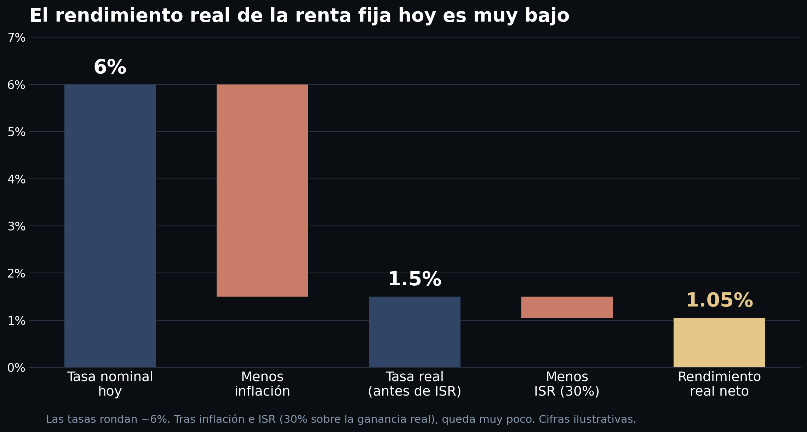
POR QUÉ HOY
El rendimiento real de la renta fija hoy es muy bajo
Recuérdale al cliente cómo cambió el entorno de tasas:
De 11% a 6%
Las tasas ya no están en máximos; hoy rondan el 6%.
Menos inflación
Tras descontar la inflación de ~4.5%, la tasa real antes de impuestos es de 1.5%.
Menos ISR
Tras aplicar el ISR (30% sobre la ganancia real de 1.5%), el rendimiento neto queda en 1.05%.
Cifras ilustrativas de mercado; varían con la tasa y la inflación vigentes. No constituye asesoría fiscal.

Slide 56
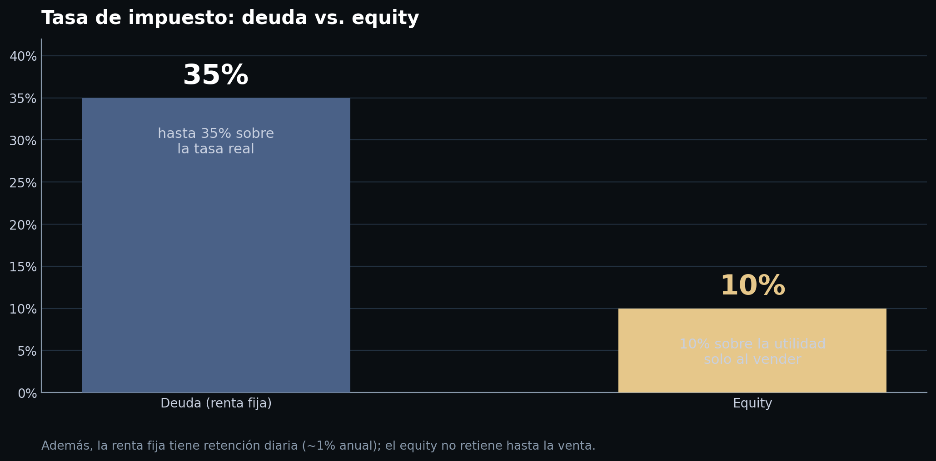
POR QUÉ HOY
La ventaja fiscal del equity
Equity
· Sin retención diaria de impuestos.
· Solo 10% sobre la utilidad, y únicamente al momento de la venta.
· El capital compone sin fuga fiscal anual.
Deuda (renta fija)
· Retención diaria de impuestos (~1% anual del capital).
· Hasta 35% de ISR sobre la tasa real.
· La fuga fiscal anual frena el interés compuesto.
Aplicable a personas físicas en México; el tratamiento depende del instrumento y del régimen fiscal de cada inversionista. No constituye asesoría fiscal.

Slide 57

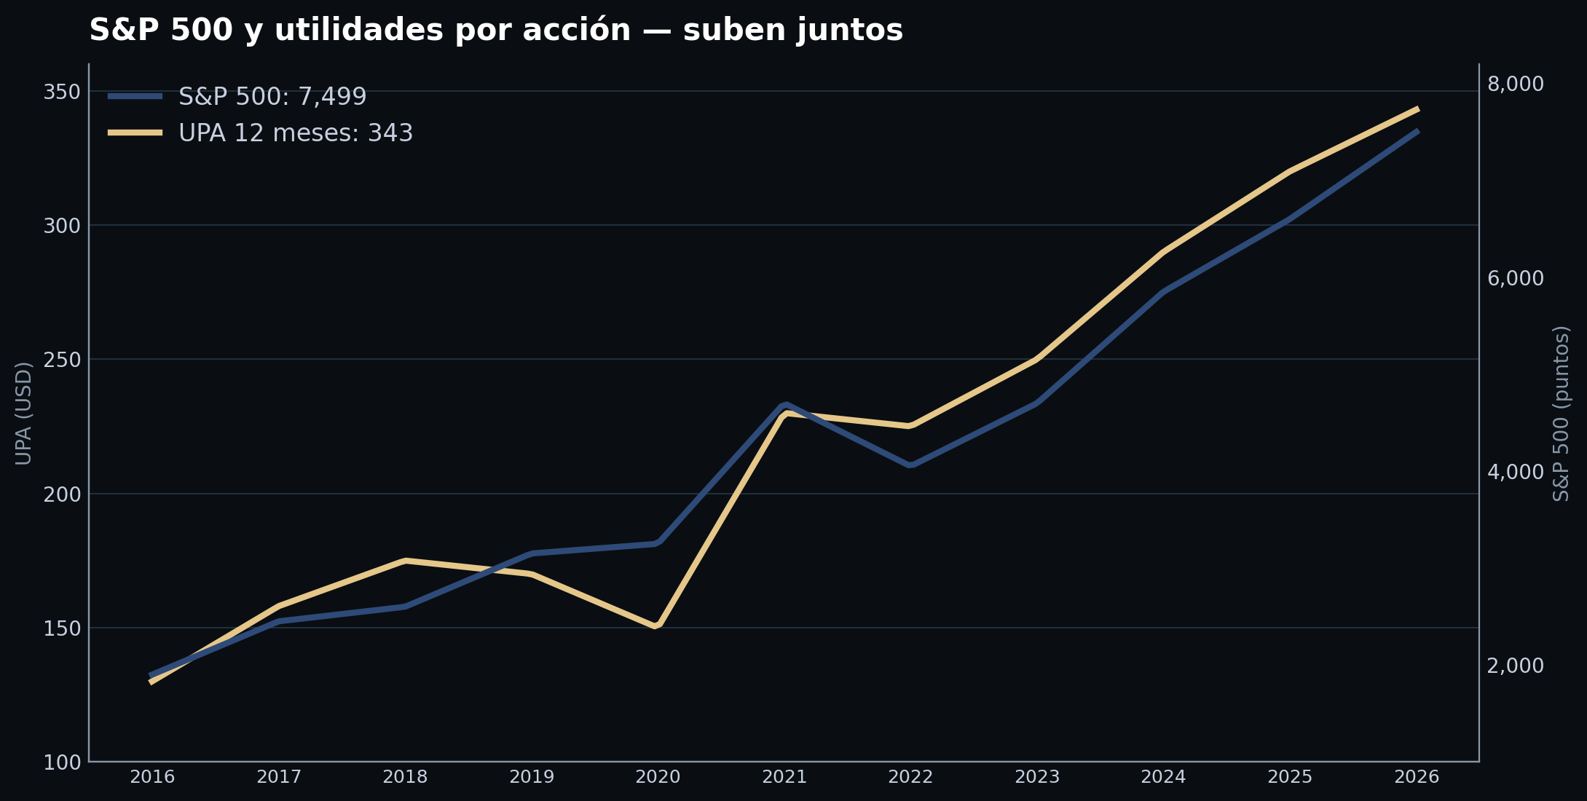
POR QUÉ HOY
El mercado está en máximos, pero respaldado por utilidades
No es el dot-com
El alza va de la mano de las utilidades reales por acción. Precio y utilidades suben juntos, no como en la burbuja del año 2000, donde subía el precio sin sustento.
La IA ha impulsado las utilidades
El salto reciente de las ganancias corporativas ha estado impulsado en buena parte por la inteligencia artificial y la tecnología.
Nuestro escenario base
Crecimiento económico y de utilidades este año y el siguiente.
UPA: utilidades por acción a 12 meses. Representación con base en niveles de mercado; ilustrativa. Rendimientos pasados no garantizan resultados futuros.

Slide 58
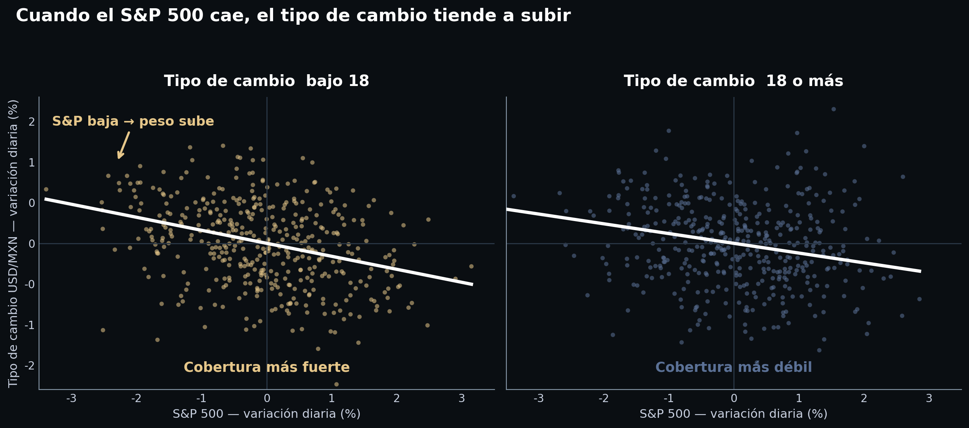
LA EVIDENCIA
El peso: una cobertura natural del equity
Cada punto es un día. La línea baja: cuando el S&P 500 cae, el tipo de cambio tiende a subir.
Bajo 18 pesos
la pendiente es más pronunciada: la cobertura es mayor.
18 pesos o más
sigue habiendo cobertura, pero se debilita.
Representación del análisis OLS USD/MXN ~ S&P 500 por régimen de tipo de cambio (variaciones diarias). Relación negativa en ambos regímenes, más fuerte por debajo de 18. Análisis propio; no garantiza el comportamiento futuro.

Slide 59
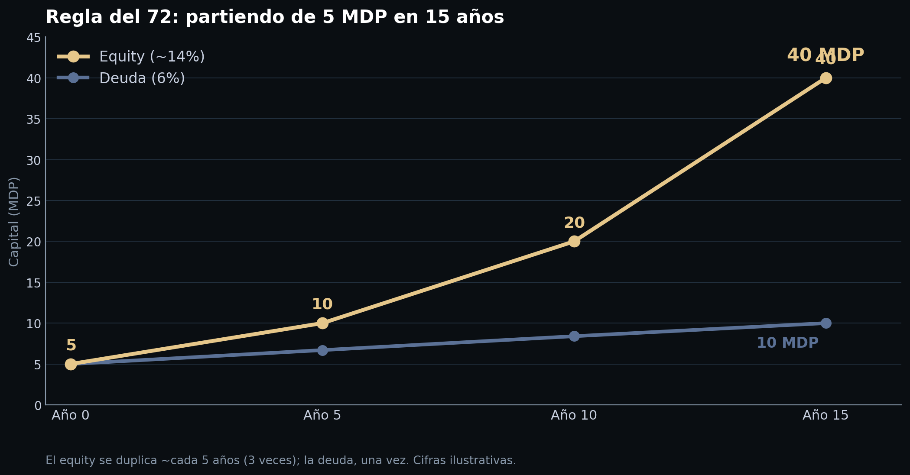
El poder del tiempo
EL TIEMPO ES TU MEJOR ALIADO
La regla del 72
Interés compuesto: los intereses que ganas se suman al capital inicial y generan nuevos intereses en los periodos siguientes. La regla del 72 aproxima cada cuánto se duplica tu dinero: 72 ÷ tasa = años.
72 ÷ tasa = años en que se duplica tu dinero.
Deuda al 6% → ~12 años para duplicar (72 ÷ 6).
Equity ~14% → ~5 años (10% bolsa de EE. UU. + 4% tipo de cambio): se duplica cada 5 años.
En 15 años, 5 MDP se convierten en ≈10 MDP con deuda o ≈40 MDP con equity. El interés compuesto hace la diferencia; el costo es la volatilidad en el camino.
Regla del 72: aproximación del tiempo de duplicación. Cifras ilustrativas; no garantizan resultados futuros.

Slide 60
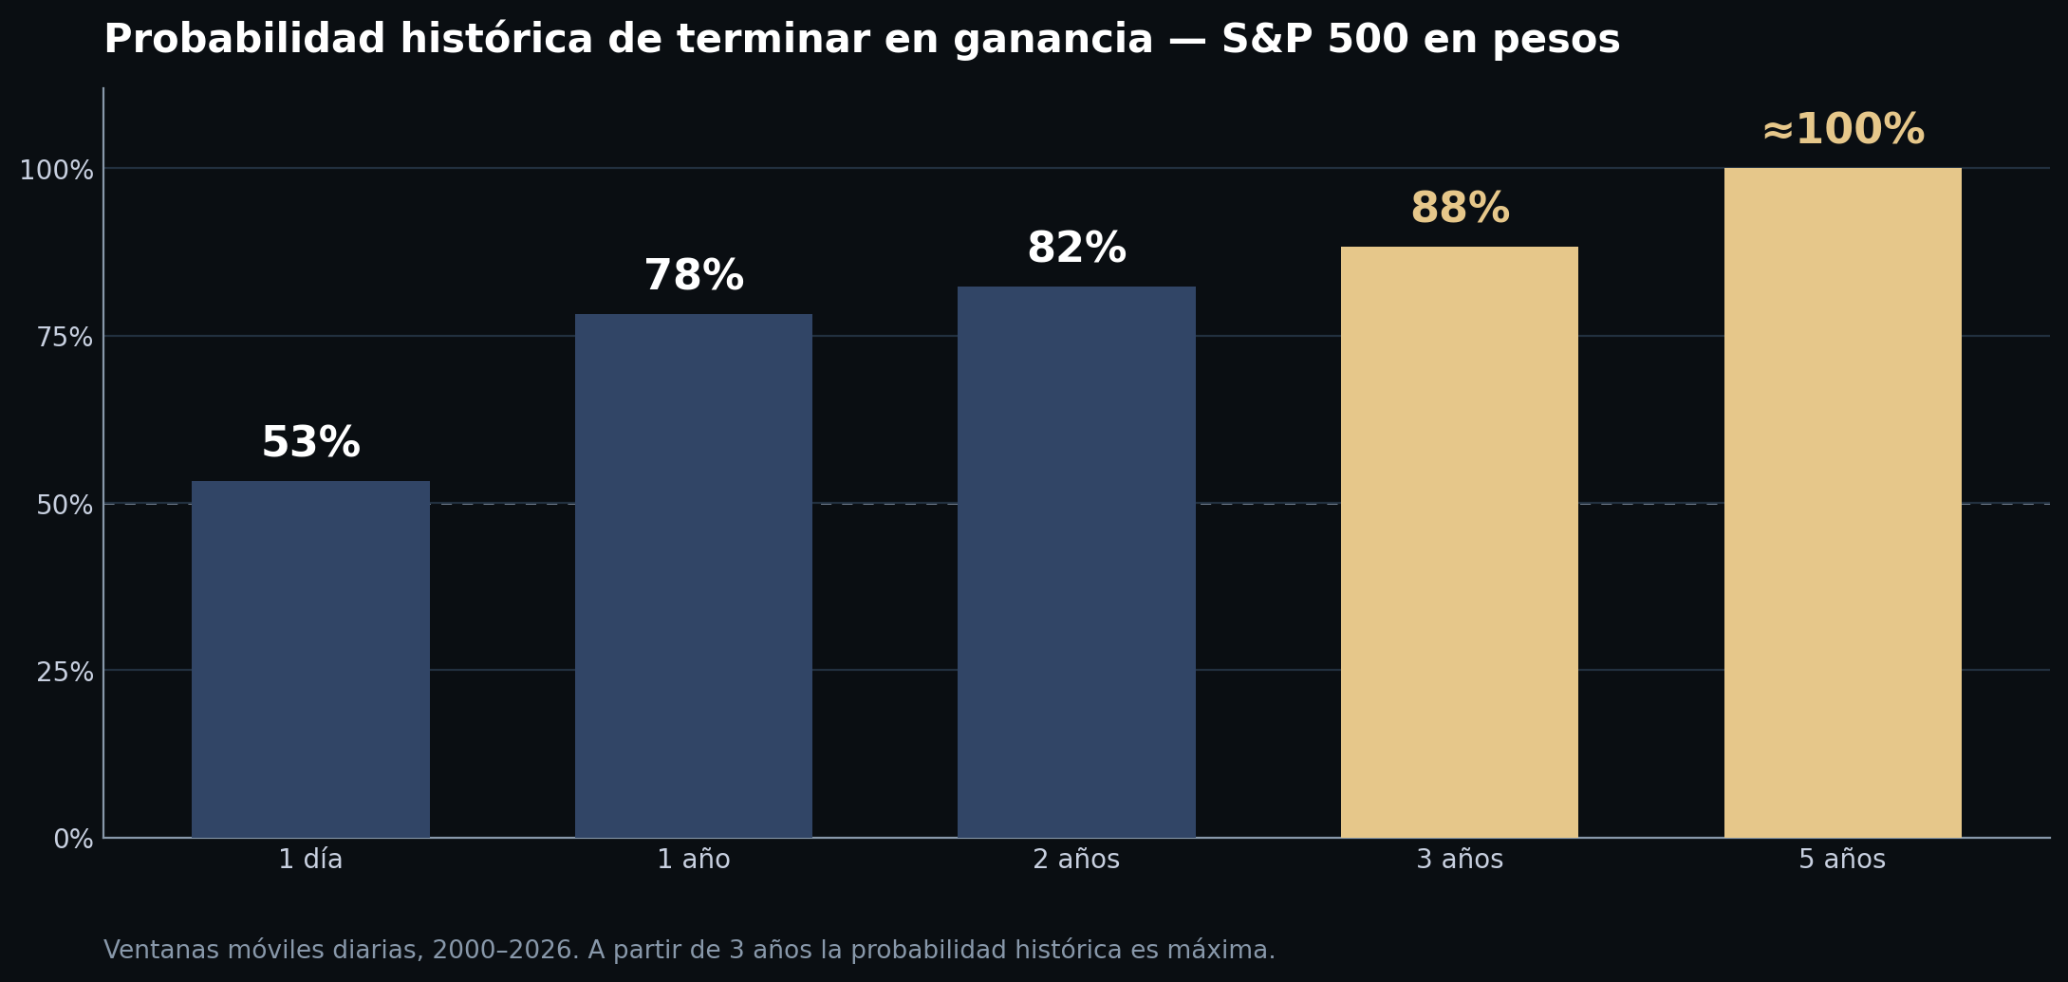
La evidencia
A MÁS TIEMPO, MENOS RIESGO
A un día es casi una moneda al aire; a tres años, casi seguro.
100%
de las ventanas de 3 años terminó en ganancia en casi 20 años
100%
de las ventanas de 5 años terminó en ganancia en casi 30 años
El tiempo
en el mercado importa más que acertar el momento de entrada
Fuente: análisis propio sobre SPY (rendimiento total) y FRED DEXMXUS, 03-ene-2000 a 10-jul-2026 (n = 5,862 a tres años). En la historia completa desde 2000, el 88.2% de las ventanas de 3 años ganó. Rendimientos pasados no garantizan resultados futuros.
.

Slide 61
Comparativa con inmuebles
HAZTE ESTA PREGUNTA
«¿Cuánto recibó de renta al año y cuánto vale la propiedad?» Divide una cifra entre la otra. Ese número casi siempre ronda el 6%.
Un inmueble en renta
10%
6% de renta + 3 a 4% de apreciación
Duplica en ~7 años
Ya con supuestos optimistas.
Equity en pesos
14%
10% de la bolsa de EE. UU. + tipo de cambio
Duplica en ~5 años
Mismo dinero, dos años menos por vuelta.
La renta y el equity se complementan: el inmueble da uso y estabilidad, el equity da liquidez y crecimiento. Duplicación estimada con la regla del 72. Cifras ilustrativas; rendimientos pasados no garantizan resultados futuros.

Slide 62
Disciplina
CON CONSTANCIA,
EL HORIZONTE SE ACORTA
Invertir de forma gradual (DCA) promedia el precio de entrada y suaviza el efecto del momento de mercado. En la práctica, acorta el plazo necesario para inclinar las probabilidades a favor.
SIN DCA
CON DCA
3 años
2 años
horizonte de referencia
mismo objetivo, menos tiempo
Supuestos ilustrativos: deuda ~5% neto, equity ~10% histórico de largo plazo. No constituye asesoría de inversión.

Slide 63
El mensaje de fondo
LIBERTAD
FINANCIERA
Ser experto viene después
Empiezas con lo básico y aprendes en el camino.
Puedes iniciar con cualquier monto
Abres una cuenta en minutos y empiezas con montos pequeños. El hábito pesa más que la cifra.
El tiempo no se repone
Cada año que esperas es un año de interés compuesto que ya no vuelve.
Libertad financiera
No tener que depender de ningún trabajo, de nadie, sólo depender de ti.

Slide 64
El mejor día para invertir fue ayer, el segundo mejor es hoy…con dos condiciones
1
Horizonte mayor a 3 años
2
Tolera la volatilidad del camino
El plazo es la variable que más ayuda: a mayor horizonte, mayor probabilidad histórica de ganar. Recuérdale que puede duplicar su dinero casi cada 5 años promedio con 14% anual (Regla 72).
El cliente acepta que el portafolio suba y baje en el camino, sin abandonar la estrategia por la volatilidad de corto plazo. Recuérdale el 2022 que llegó a caer 30%.
Si ambas se cumplen, el vehículo importa:
Replica la economía americana
Bien diversificado
Núcleo estable ≥ 70%
Productos que sigan al mercado estadounidense en su conjunto.
Sin concentración en una sola empresa, con exposición a desarrollados (Europa) y emergentes (México).
Un fondo robusto como JPMRVUS, con el objetivo de ganarle al S&P 500.

Slide 65
CÓMO CONSTRUIR
La meta del cliente define cuánto equity necesita
No preguntes "¿quieres arriesgar más?". Pregunta qué retorno necesita su meta, y de ahí sale la mezcla.
Meta anual
Meta anual
Meta anual
Meta anual
Meta anual
Meta anual
5%
6%
7%
8%
9%
10%
Equity aprox.
Equity aprox.
Equity aprox.
Equity aprox.
Equity aprox.
Equity aprox.
0%
20%
40%
60%
80%
100%
Supuestos ilustrativos: deuda ~5% neto, equity ~10% histórico de largo plazo. Mezcla simplificada; no considera impuestos, comisiones ni volatilidad del cliente. No constituye asesoría de inversión.

Slide 66
TU PRIMER PASO ES HOY
Actinver · 2026

